Slide 1


الصف :ثامن
مدرسة الجرف للتعليم الأساسي ح 2 بنين
مراجعة حسب الهيكل الفصل الدراسي الثاني
مادة الدراسات الاجتماعية
معلم المادة :موزه زايد
2025– 2024م

Slide 2







إرشادات عامة لاختبار مادة الدراسات الاجتماعية
مراجعة هيكل ثامن
الدراسات الإجتماعية

Slide 3
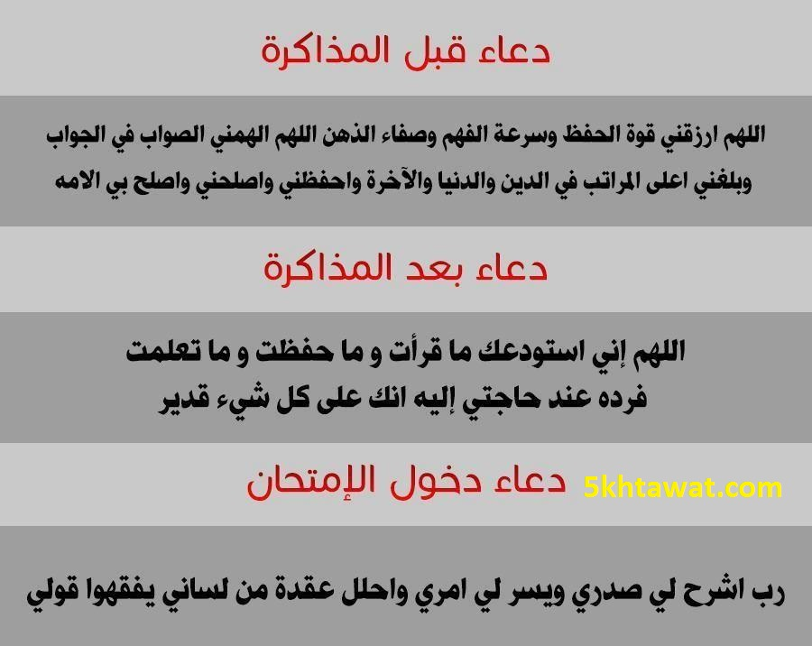

Slide 4
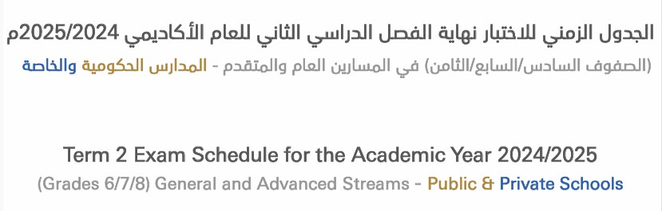
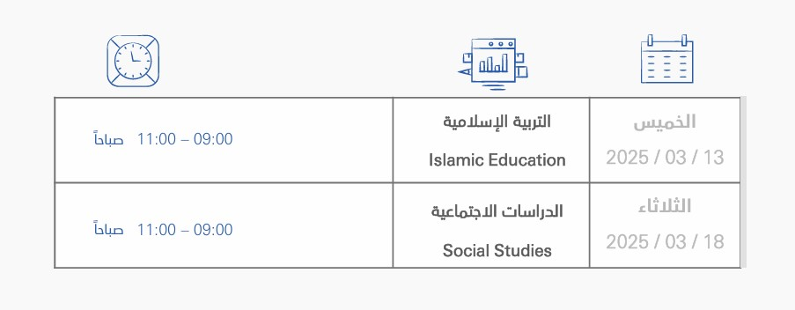

Slide 5
الحقائق : ماهو تعريف الحقيقة ؟
هي الشيء الذي يمكن إثباته إما عن طريق البرهان المنطقي أو هي مسلمة من المسلمات والبديهيات أو هي وصف لواقع.. والحقيقة هي الأمر الذي يجمع الناس على صحته.
مثال على الحقائق :
تدور الأرض حول الشمس.
تأسست دولة الإمارات العربية المتحدة 2 ديسمبر 1971
المشتري أكبر من الأرض.
يمر مدار السرطان بدولة الإمارات العربية المتحدة
وهذه جميعها حقائق مثبتة وواقعية لا تقبل الشك ولا تحتاج لا أدلة ولا براهين.

Slide 6
الرأي : ماهو تعريف الرأي ؟
وهو وجهة نظر شخصية نعبر به عن المشاعر أو المعتقدات، وقد نتفق معه وقد لا نتفق.
مثال على ذلك : أغادير أجمل مدن العالم. ألذ أنواع الفواكه التفاح.
ومن الأمثلة على الرأي.
1-الحياة في الريف أجمل من الحياة في المدينة.
2-الرياضيات أسهل من الفيزياء.
3- الصيف أفضل من الشتاء

Slide 7
الاختلافات الرئيسية بين الحقيقة والرأي :
١- الحقيقة توصف كبيان أو قول يمكن إثباته والتحقق من صحته. أما الرأي فهو تعبير عن حكم أو عقيدة حول شيء ما.
2- الحقائق تعتمد على الملاحظات أو البحوث بينما الرأي يرتكز على الافتراض.
3- الحقيقة هي واقع موضوعي بينما الرأي هو بيان ذاتي.
4- الحقائق يمكن التحقق منها بمساعدة الدليل أو الإحصاءات، بينما الرأي لا دعم له من أي دليل.
5- الحقائق توضّح ما يحدث حقاً، بينما الرأي يمثل تصور لشيء ما.
6- إحدى الخصائص الهامة للحقيقة هي أنها عالمية ولا تختلف من فرد لآخر، بينما في حالة الرأي نجد
لكل فرد رأي مختلف حول موضوع معين وهكذا، إنه يتغير من فرد لآخر.
7- الحقائق هي معلومات حقيقية ولهذا لا يمكن تحدّيها او نقاشها، ولكن عند الحديث عن الآراء فهذه يمكن نقاشها.
8- الحقائق يمكن أن تغيّر رأي أي شخص، ولكن يستحيل العكس (رأي الفرد لا يغيّر الحقيقة).

Slide 8
تعريف التعميمات :
عبارة تربط بين مفهومين أو أكثر من المفاهيم مرتبطة ببعضها البعض . وهنا أنواع عديدة منها أهمها في الدراسات الاجتماعيمية هو تعميمات السبب والنتيجة
مثل :
كلما اقتربنا من خط الاستواء ، ترتفع درجة الحرارة عند مستوى سطح البحر
يؤدي وجود السهول إلى تركز السكان
يترتب على ارتفاع الكثفاة السكانية في المدن إلى أنتشار البطالة

Slide 9
ميز الحقيقة من الرأي والتعميم في الجمل التالية:
مدينة دبي أجمل مدن العالم.
كلما ارتفعنا 150 متر قلت درجة الحرارة درجة واحدة
الذهب معدن لا يصدأ.
اللغة الإنكليزية أسهل من اللغة الفرنسية.
مدينة أبوظبي عاصمة دولة الإمارات العربية المتحدة.
يؤدي توفر المياه والتربة الخصة إلى قيام حرفة الزراعة
نهر النيل أطول أنهار العالم
تعاقب الفصول الأربعة ناتج عن دوران الأرض حول الشمس
خالد طالب مهذب وكريم .
يؤدي وجود الجبال إلى قلة الكثافة السكانية
النفط من مصادر الطاقة الغير متجددة .

Slide 10
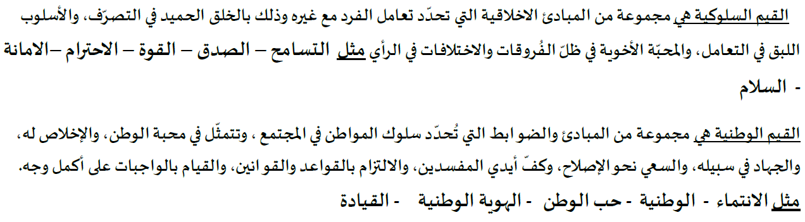
القيم : كلمة تعبر عن سلوك أو فعل إيجابي يقوم بيه الفرد في موقف معين ولها تصنيفات عديدة منها :

Slide 11
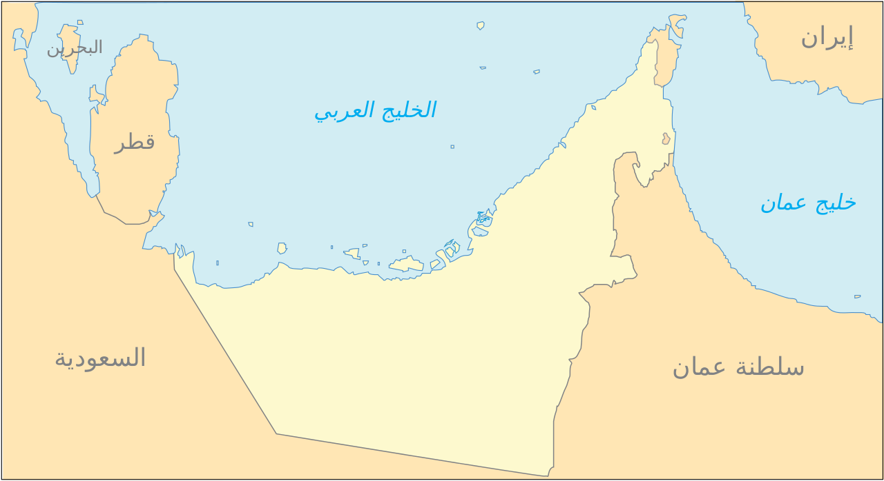


رأس الخيمة
مبين الجهات
أم القيوين
عجمان
الفجيرة
الشارقة
دبي
اطار الخريطة
أبوظبي
رمز
الخريطة
مقياس
الرسم
مفتاح الخريطة
العاصمة
المدن
عنوان الخريطة
الخريطة السياسية لدولة الإمارات العربية المتحدة

Slide 12
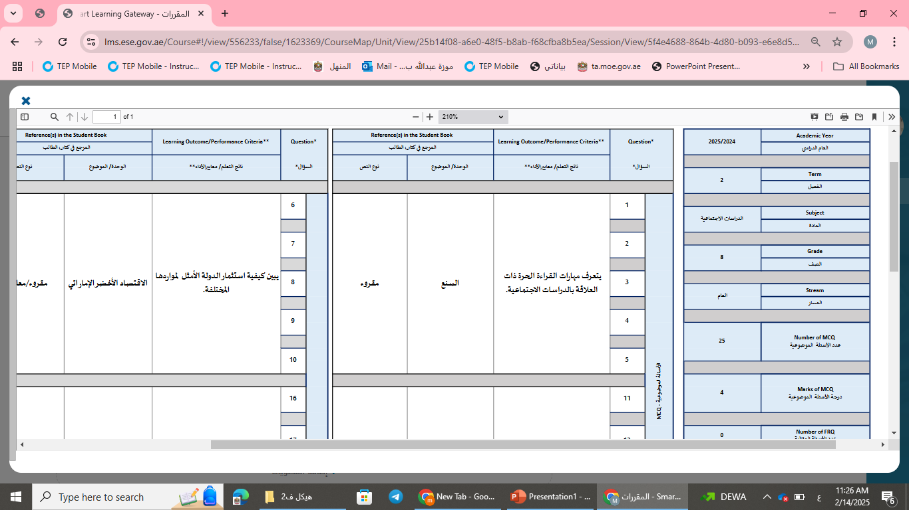

Slide 13
السنع الإماراتي: إرث ثقافي يزخر بالقيم والمبادئ النبيلة
يُعدّ السنع الإماراتي منظومة أخلاقية وسلوكية راسخة في ثقافة المجتمع الإماراتي، تُنظم تعاملات الأفراد مع بعضهم البعض، وتُعزّز قيم الكرم والمروءة والتسامح والاحترام. يُشكل السنع موروثاً ثقافياً غنيّاً يُورّث من جيل إلى جيل، ويُساهم في الحفاظ على الهوية الوطنية وتعزيز اللحمة الاجتماعية.
أهم مكونات السنع الإماراتي:
الكرم وحسن الضيافة: تُعرف الإمارات العربية المتحدة بكرم ضيافتها، حيث يُرحّب الضيوف بحفاوة ويتم تقديم أفضل ما لديهم من طعام وشراب, المروءة والشهامة: يُقدّر المجتمع الإماراتي مكارم الأخلاق، ويُشجع على مساعدة المحتاجين ونجدة الملهوفين.
التسامح واحترام الجميع: يُعزّز السنع الإماراتي قيم التسامح واحترام الآخرين، بغض النظر عن اختلافاتهم في الدين أو العرق أو الجنسية.
أدب التخاطب: يُؤكّد السنع على أهمية استخدام اللغة العربية الفصحى والتحدث باحترام ولطف مع الآخرين.
الترابط الأسري ووصل الأرحام: يُولي المجتمع الإماراتي أهمية كبيرة للعائلة، ويُشجع على التواصل مع الأقارب وصلة الرحم.
تقدير المهن والعمل اليدوي: يُكرّم السنع جميع المهن، ويُؤكّد على أهمية العمل اليدوي ودوره في بناء المجتمع, الإخلاص والأمانة والصدق: يُعدّ السنع أخلاقيات أساسية في المجتمع الإماراتي، حيث يُشجع على الصدق والأمانة في جميع التعاملات, التطوع ونجدة المحتاج: يُشجع السنع على العمل التطوعي ومساعدة المحتاجين، ويُعزّز قيم التكافل الاجتماعي.
أمثلة على تطبيق السنع في الحياة اليومية:
تقديم القهوة للضيوف كرمز للترحيب والكرم, احترام كبار السن وتقديم المساعدة لهم, المشاركة في المناسبات الاجتماعية والاحتفالات, مساعدة المحتاجين ونجدة الملهوفين, التطوع في الأعمال الخيرية والخدمات المجتمعية.
أهمية الحفاظ على السنع الإماراتي: يُعدّ السنع الإماراتي إرثاً ثقافياً هاماً يُساهم في الحفاظ على الهوية الوطنية وتعزيز اللحمة الاجتماعية. من واجب الأجيال الحالية نقل هذا الموروث الثمين للأجيال القادمة، وغرس قيمه ومبادئه في نفوسهم.
اقرا النص ثم اجب عن الأسئلة
ما الذي يشير إليه مصطلح "الترابط الأسري ووصل الأرحام" في النص ؟
A) التعاون مع الزملاء في المدرسة
B) الإهتمام بالعائلة وتواصل الأقارب
C) تحقيق النجاح الأكاديمي
D) مقاومة الحروب والنزاعات

Slide 14
السنع الإماراتي: إرث ثقافي يزخر بالقيم والمبادئ النبيلة
يُعدّ السنع الإماراتي منظومة أخلاقية وسلوكية راسخة في ثقافة المجتمع الإماراتي، تُنظم تعاملات الأفراد مع بعضهم البعض، وتُعزّز قيم الكرم والمروءة والتسامح والاحترام. يُشكل السنع موروثاً ثقافياً غنيّاً يُورّث من جيل إلى جيل، ويُساهم في الحفاظ على الهوية الوطنية وتعزيز اللحمة الاجتماعية.
أهم مكونات السنع الإماراتي:
الكرم وحسن الضيافة: تُعرف الإمارات العربية المتحدة بكرم ضيافتها، حيث يُرحّب الضيوف بحفاوة ويتم تقديم أفضل ما لديهم من طعام وشراب, المروءة والشهامة: يُقدّر المجتمع الإماراتي مكارم الأخلاق، ويُشجع على مساعدة المحتاجين ونجدة الملهوفين.
التسامح واحترام الجميع: يُعزّز السنع الإماراتي قيم التسامح واحترام الآخرين، بغض النظر عن اختلافاتهم في الدين أو العرق أو الجنسية.
أدب التخاطب: يُؤكّد السنع على أهمية استخدام اللغة العربية الفصحى والتحدث باحترام ولطف مع الآخرين.
الترابط الأسري ووصل الأرحام: يُولي المجتمع الإماراتي أهمية كبيرة للعائلة، ويُشجع على التواصل مع الأقارب وصلة الرحم.
تقدير المهن والعمل اليدوي: يُكرّم السنع جميع المهن، ويُؤكّد على أهمية العمل اليدوي ودوره في بناء المجتمع, الإخلاص والأمانة والصدق: يُعدّ السنع أخلاقيات أساسية في المجتمع الإماراتي، حيث يُشجع على الصدق والأمانة في جميع التعاملات, التطوع ونجدة المحتاج: يُشجع السنع على العمل التطوعي ومساعدة المحتاجين، ويُعزّز قيم التكافل الاجتماعي.
أمثلة على تطبيق السنع في الحياة اليومية:
تقديم القهوة للضيوف كرمز للترحيب والكرم, احترام كبار السن وتقديم المساعدة لهم, المشاركة في المناسبات الاجتماعية والاحتفالات, مساعدة المحتاجين ونجدة الملهوفين, التطوع في الأعمال الخيرية والخدمات المجتمعية.
أهمية الحفاظ على السنع الإماراتي: يُعدّ السنع الإماراتي إرثاً ثقافياً هاماً يُساهم في الحفاظ على الهوية الوطنية وتعزيز اللحمة الاجتماعية. من واجب الأجيال الحالية نقل هذا الموروث الثمين للأجيال القادمة، وغرس قيمه ومبادئه في نفوسهم.
اقرا النص ثم اجب عن الأسئلة
منظومة أخلاقية وسلوكية راسخة في ثقافة المجتمع الإماراتى
السنع الإماراتى
B. الأدوية الشعبية
C. الخروفة الشعبية
D. الأهازيج الشعبية

Slide 15
السنع الإماراتي: إرث ثقافي يزخر بالقيم والمبادئ النبيلة
يُعدّ السنع الإماراتي منظومة أخلاقية وسلوكية راسخة في ثقافة المجتمع الإماراتي، تُنظم تعاملات الأفراد مع بعضهم البعض، وتُعزّز قيم الكرم والمروءة والتسامح والاحترام. يُشكل السنع موروثاً ثقافياً غنيّاً يُورّث من جيل إلى جيل، ويُساهم في الحفاظ على الهوية الوطنية وتعزيز اللحمة الاجتماعية.
أهم مكونات السنع الإماراتي:
الكرم وحسن الضيافة: تُعرف الإمارات العربية المتحدة بكرم ضيافتها، حيث يُرحّب الضيوف بحفاوة ويتم تقديم أفضل ما لديهم من طعام وشراب, المروءة والشهامة: يُقدّر المجتمع الإماراتي مكارم الأخلاق، ويُشجع على مساعدة المحتاجين ونجدة الملهوفين.
التسامح واحترام الجميع: يُعزّز السنع الإماراتي قيم التسامح واحترام الآخرين، بغض النظر عن اختلافاتهم في الدين أو العرق أو الجنسية.
أدب التخاطب: يُؤكّد السنع على أهمية استخدام اللغة العربية الفصحى والتحدث باحترام ولطف مع الآخرين.
الترابط الأسري ووصل الأرحام: يُولي المجتمع الإماراتي أهمية كبيرة للعائلة، ويُشجع على التواصل مع الأقارب وصلة الرحم.
تقدير المهن والعمل اليدوي: يُكرّم السنع جميع المهن، ويُؤكّد على أهمية العمل اليدوي ودوره في بناء المجتمع, الإخلاص والأمانة والصدق: يُعدّ السنع أخلاقيات أساسية في المجتمع الإماراتي، حيث يُشجع على الصدق والأمانة في جميع التعاملات, التطوع ونجدة المحتاج: يُشجع السنع على العمل التطوعي ومساعدة المحتاجين، ويُعزّز قيم التكافل الاجتماعي.
أمثلة على تطبيق السنع في الحياة اليومية:
تقديم القهوة للضيوف كرمز للترحيب والكرم, احترام كبار السن وتقديم المساعدة لهم, المشاركة في المناسبات الاجتماعية والاحتفالات, مساعدة المحتاجين ونجدة الملهوفين, التطوع في الأعمال الخيرية والخدمات المجتمعية.
أهمية الحفاظ على السنع الإماراتي: يُعدّ السنع الإماراتي إرثاً ثقافياً هاماً يُساهم في الحفاظ على الهوية الوطنية وتعزيز اللحمة الاجتماعية. من واجب الأجيال الحالية نقل هذا الموروث الثمين للأجيال القادمة، وغرس قيمه ومبادئه في نفوسهم.
اقرا النص ثم اجب عن الأسئلة
كيف يُعزّز السنع الإماراتي قيم التسامح واحترام الآخرين ؟
A) تقدير المهن والعمل اليدوي
B) بتقديم المساعدة للأصدقاء فقط
C) بتحدّي الآراء المختلفة
D) بغض النظر عن اختلافات الناس في الدين أو العرق أو الجنسية

Slide 16
السنع الإماراتي: إرث ثقافي يزخر بالقيم والمبادئ النبيلة
يُعدّ السنع الإماراتي منظومة أخلاقية وسلوكية راسخة في ثقافة المجتمع الإماراتي، تُنظم تعاملات الأفراد مع بعضهم البعض، وتُعزّز قيم الكرم والمروءة والتسامح والاحترام. يُشكل السنع موروثاً ثقافياً غنيّاً يُورّث من جيل إلى جيل، ويُساهم في الحفاظ على الهوية الوطنية وتعزيز اللحمة الاجتماعية.
أهم مكونات السنع الإماراتي:
الكرم وحسن الضيافة: تُعرف الإمارات العربية المتحدة بكرم ضيافتها، حيث يُرحّب الضيوف بحفاوة ويتم تقديم أفضل ما لديهم من طعام وشراب, المروءة والشهامة: يُقدّر المجتمع الإماراتي مكارم الأخلاق، ويُشجع على مساعدة المحتاجين ونجدة الملهوفين.
التسامح واحترام الجميع: يُعزّز السنع الإماراتي قيم التسامح واحترام الآخرين، بغض النظر عن اختلافاتهم في الدين أو العرق أو الجنسية.
أدب التخاطب: يُؤكّد السنع على أهمية استخدام اللغة العربية الفصحى والتحدث باحترام ولطف مع الآخرين.
الترابط الأسري ووصل الأرحام: يُولي المجتمع الإماراتي أهمية كبيرة للعائلة، ويُشجع على التواصل مع الأقارب وصلة الرحم.
تقدير المهن والعمل اليدوي: يُكرّم السنع جميع المهن، ويُؤكّد على أهمية العمل اليدوي ودوره في بناء المجتمع, الإخلاص والأمانة والصدق: يُعدّ السنع أخلاقيات أساسية في المجتمع الإماراتي، حيث يُشجع على الصدق والأمانة في جميع التعاملات, التطوع ونجدة المحتاج: يُشجع السنع على العمل التطوعي ومساعدة المحتاجين، ويُعزّز قيم التكافل الاجتماعي.
أمثلة على تطبيق السنع في الحياة اليومية:
تقديم القهوة للضيوف كرمز للترحيب والكرم, احترام كبار السن وتقديم المساعدة لهم, المشاركة في المناسبات الاجتماعية والاحتفالات, مساعدة المحتاجين ونجدة الملهوفين, التطوع في الأعمال الخيرية والخدمات المجتمعية.
أهمية الحفاظ على السنع الإماراتي: يُعدّ السنع الإماراتي إرثاً ثقافياً هاماً يُساهم في الحفاظ على الهوية الوطنية وتعزيز اللحمة الاجتماعية. من واجب الأجيال الحالية نقل هذا الموروث الثمين للأجيال القادمة، وغرس قيمه ومبادئه في نفوسهم.
اقرا النص ثم اجب عن الأسئلة
من أهم الأمثلة علي تطبيقات السنع الإماراتى في الحياة اليومية
احترام كبار السن ومساعدتهم
B. تقديم القهوة للضيوف
C. التطوع في العمل الخيري
D. جميع ما سبق

Slide 17
اقرا النص ثم اجب عن الأسئلة
ما الذي يؤكده السنع حول استخدام اللغة والتحدث مع الآخرين ؟
أهمية استخدام التكنولوجيا الحديثة
B) أهمية اللغة العربية الفصحى والتحدث بلباقة
C) تجنب التحدث مع الآخرين
D) إهمال اللغة العربية
السنع الإماراتي: إرث ثقافي يزخر بالقيم والمبادئ النبيلة
يُعدّ السنع الإماراتي منظومة أخلاقية وسلوكية راسخة في ثقافة المجتمع الإماراتي، تُنظم تعاملات الأفراد مع بعضهم البعض، وتُعزّز قيم الكرم والمروءة والتسامح والاحترام. يُشكل السنع موروثاً ثقافياً غنيّاً يُورّث من جيل إلى جيل، ويُساهم في الحفاظ على الهوية الوطنية وتعزيز اللحمة الاجتماعية.
أهم مكونات السنع الإماراتي:
الكرم وحسن الضيافة: تُعرف الإمارات العربية المتحدة بكرم ضيافتها، حيث يُرحّب الضيوف بحفاوة ويتم تقديم أفضل ما لديهم من طعام وشراب, المروءة والشهامة: يُقدّر المجتمع الإماراتي مكارم الأخلاق، ويُشجع على مساعدة المحتاجين ونجدة الملهوفين.
التسامح واحترام الجميع: يُعزّز السنع الإماراتي قيم التسامح واحترام الآخرين، بغض النظر عن اختلافاتهم في الدين أو العرق أو الجنسية.
أدب التخاطب: يُؤكّد السنع على أهمية استخدام اللغة العربية الفصحى والتحدث باحترام ولطف مع الآخرين.
الترابط الأسري ووصل الأرحام: يُولي المجتمع الإماراتي أهمية كبيرة للعائلة، ويُشجع على التواصل مع الأقارب وصلة الرحم.
تقدير المهن والعمل اليدوي: يُكرّم السنع جميع المهن، ويُؤكّد على أهمية العمل اليدوي ودوره في بناء المجتمع, الإخلاص والأمانة والصدق: يُعدّ السنع أخلاقيات أساسية في المجتمع الإماراتي، حيث يُشجع على الصدق والأمانة في جميع التعاملات, التطوع ونجدة المحتاج: يُشجع السنع على العمل التطوعي ومساعدة المحتاجين، ويُعزّز قيم التكافل الاجتماعي.
أمثلة على تطبيق السنع في الحياة اليومية:
تقديم القهوة للضيوف كرمز للترحيب والكرم, احترام كبار السن وتقديم المساعدة لهم, المشاركة في المناسبات الاجتماعية والاحتفالات, مساعدة المحتاجين ونجدة الملهوفين, التطوع في الأعمال الخيرية والخدمات المجتمعية.
أهمية الحفاظ على السنع الإماراتي: يُعدّ السنع الإماراتي إرثاً ثقافياً هاماً يُساهم في الحفاظ على الهوية الوطنية وتعزيز اللحمة الاجتماعية. من واجب الأجيال الحالية نقل هذا الموروث الثمين للأجيال القادمة، وغرس قيمه ومبادئه في نفوسهم.

Slide 18
السنع الإماراتي: رمز للأصالة والقيم النبيلة , السنع الإماراتي هو مجموعة من العادات والتقاليد التي تعكس القيم الأصيلة للمجتمع الإماراتي، مثل الاحترام، الكرم، والتقدير المتبادل بين الأفراد, وهو جزء لا يتجزأ من الهوية الوطنية التي يتوارثها الأجيال جيلاً بعد جيل
السلام والمصافحة : من أهم مظاهر السنع الإماراتي بدء اللقاء بالسلام والمصافحة مع استخدام عبارات الترحيب والدعاء بالخير.
احترام الكبير : يُعتبر احترام كبار السن من القيم الأساسية، حيث يتم تقديمهم في المجالس، والإنصات إليهم، وتقدير آرائهم.
الضيافة الكريمة : تقديم القهوة العربية والتمر من أرقى مظاهر الكرم الإماراتي، وهو تعبير عن حسن الضيافة.
آداب المجلس : يتميز المجلس الإماراتي بالهدوء، وتجنب المقاطعة أثناء الحديث، مع التزام الجلسة الصحيحة وعدم إظهار القدمين باتجاه الآخرين.
الملبس المحتشم : يعكس اللباس الإماراتي الهوية والثقافة، فالرجال يرتدون الكندورة والغترة، بينما تلبس النساء العباءة والشيلة احترامًا للتقاليد.
الكلمة الطيبة : استخدام الألفاظ المهذبة والتحدث بأسلوب لطيف يدل على حسن التربية والاحترام المتبادل.
إكرام الضيف : يُقدم الطعام بسخاء، ولا يتم سؤال الضيف إن كان جائعًا، بل يُقدم له الطعام مباشرة.
القيم الاجتماعية : تشمل التكاتف الاجتماعي، مساعدة المحتاج، والمشاركة في الأفراح والأتراح, السنع الإماراتي ليس مجرد تقاليد، بل أسلوب حياة يعكس الروح الأصيلة والمبادئ السامية التي تجعل المجتمع الإماراتي نموذجًا في الاحترام والتقدير.
اقرا النص ثم اجب عن الأسئلة
ما هو السنع الإماراتي ؟
أ. مجموعة من الألعاب الشعبية
ب. مجموعة من العادات والتقاليد
التي تعكس القيم الأصيلة للمجتمع الإماراتي
ج. نوع من أنواع الطعام الإماراتي
د. نمط من أنماط الفن التقليدي

Slide 19
السنع الإماراتي: رمز للأصالة والقيم النبيلة , السنع الإماراتي هو مجموعة من العادات والتقاليد التي تعكس القيم الأصيلة للمجتمع الإماراتي، مثل الاحترام، الكرم، والتقدير المتبادل بين الأفراد, وهو جزء لا يتجزأ من الهوية الوطنية التي يتوارثها الأجيال جيلاً بعد جيل
السلام والمصافحة : من أهم مظاهر السنع الإماراتي بدء اللقاء بالسلام والمصافحة مع استخدام عبارات الترحيب والدعاء بالخير.
احترام الكبير : يُعتبر احترام كبار السن من القيم الأساسية، حيث يتم تقديمهم في المجالس، والإنصات إليهم، وتقدير آرائهم.
الضيافة الكريمة : تقديم القهوة العربية والتمر من أرقى مظاهر الكرم الإماراتي، وهو تعبير عن حسن الضيافة.
آداب المجلس : يتميز المجلس الإماراتي بالهدوء، وتجنب المقاطعة أثناء الحديث، مع التزام الجلسة الصحيحة وعدم إظهار القدمين باتجاه الآخرين.
الملبس المحتشم : يعكس اللباس الإماراتي الهوية والثقافة، فالرجال يرتدون الكندورة والغترة، بينما تلبس النساء العباءة والشيلة احترامًا للتقاليد.
الكلمة الطيبة : استخدام الألفاظ المهذبة والتحدث بأسلوب لطيف يدل على حسن التربية والاحترام المتبادل.
إكرام الضيف : يُقدم الطعام بسخاء، ولا يتم سؤال الضيف إن كان جائعًا، بل يُقدم له الطعام مباشرة.
القيم الاجتماعية : تشمل التكاتف الاجتماعي، مساعدة المحتاج، والمشاركة في الأفراح والأتراح, السنع الإماراتي ليس مجرد تقاليد، بل أسلوب حياة يعكس الروح الأصيلة والمبادئ السامية التي تجعل المجتمع الإماراتي نموذجًا في الاحترام والتقدير.
اقرا النص ثم اجب عن الأسئلة
ما هي أول مظاهر السنع الإماراتي عند اللقاء ؟
أ. تقديم الطعام
ب. الحديث عن الأخبار
ج. السلام والمصافحة مع عبارات الترحيب
د. تقديم الهدايا

Slide 20
السنع الإماراتي: رمز للأصالة والقيم النبيلة , السنع الإماراتي هو مجموعة من العادات والتقاليد التي تعكس القيم الأصيلة للمجتمع الإماراتي، مثل الاحترام، الكرم، والتقدير المتبادل بين الأفراد, وهو جزء لا يتجزأ من الهوية الوطنية التي يتوارثها الأجيال جيلاً بعد جيل
السلام والمصافحة : من أهم مظاهر السنع الإماراتي بدء اللقاء بالسلام والمصافحة مع استخدام عبارات الترحيب والدعاء بالخير.
احترام الكبير : يُعتبر احترام كبار السن من القيم الأساسية، حيث يتم تقديمهم في المجالس، والإنصات إليهم، وتقدير آرائهم.
الضيافة الكريمة : تقديم القهوة العربية والتمر من أرقى مظاهر الكرم الإماراتي، وهو تعبير عن حسن الضيافة.
آداب المجلس : يتميز المجلس الإماراتي بالهدوء، وتجنب المقاطعة أثناء الحديث، مع التزام الجلسة الصحيحة وعدم إظهار القدمين باتجاه الآخرين.
الملبس المحتشم : يعكس اللباس الإماراتي الهوية والثقافة، فالرجال يرتدون الكندورة والغترة، بينما تلبس النساء العباءة والشيلة احترامًا للتقاليد.
الكلمة الطيبة : استخدام الألفاظ المهذبة والتحدث بأسلوب لطيف يدل على حسن التربية والاحترام المتبادل.
إكرام الضيف : يُقدم الطعام بسخاء، ولا يتم سؤال الضيف إن كان جائعًا، بل يُقدم له الطعام مباشرة.
القيم الاجتماعية : تشمل التكاتف الاجتماعي، مساعدة المحتاج، والمشاركة في الأفراح والأتراح, السنع الإماراتي ليس مجرد تقاليد، بل أسلوب حياة يعكس الروح الأصيلة والمبادئ السامية التي تجعل المجتمع الإماراتي نموذجًا في الاحترام والتقدير.
اقرا النص ثم اجب عن الأسئلة
كيف يتم التعامل مع كبار السن في المجتمع الإماراتي ؟
أ. معاملتهم كباقي الأشخاص
ب. تجاهل آرائهم
ج. الحديث معهم باختصار
د. تقديمهم في المجالس والإنصات إليهم

Slide 21
السنع الإماراتي: رمز للأصالة والقيم النبيلة , السنع الإماراتي هو مجموعة من العادات والتقاليد التي تعكس القيم الأصيلة للمجتمع الإماراتي، مثل الاحترام، الكرم، والتقدير المتبادل بين الأفراد, وهو جزء لا يتجزأ من الهوية الوطنية التي يتوارثها الأجيال جيلاً بعد جيل
السلام والمصافحة : من أهم مظاهر السنع الإماراتي بدء اللقاء بالسلام والمصافحة مع استخدام عبارات الترحيب والدعاء بالخير.
احترام الكبير : يُعتبر احترام كبار السن من القيم الأساسية، حيث يتم تقديمهم في المجالس، والإنصات إليهم، وتقدير آرائهم.
الضيافة الكريمة : تقديم القهوة العربية والتمر من أرقى مظاهر الكرم الإماراتي، وهو تعبير عن حسن الضيافة.
آداب المجلس : يتميز المجلس الإماراتي بالهدوء، وتجنب المقاطعة أثناء الحديث، مع التزام الجلسة الصحيحة وعدم إظهار القدمين باتجاه الآخرين.
الملبس المحتشم : يعكس اللباس الإماراتي الهوية والثقافة، فالرجال يرتدون الكندورة والغترة، بينما تلبس النساء العباءة والشيلة احترامًا للتقاليد.
الكلمة الطيبة : استخدام الألفاظ المهذبة والتحدث بأسلوب لطيف يدل على حسن التربية والاحترام المتبادل.
إكرام الضيف : يُقدم الطعام بسخاء، ولا يتم سؤال الضيف إن كان جائعًا، بل يُقدم له الطعام مباشرة.
القيم الاجتماعية : تشمل التكاتف الاجتماعي، مساعدة المحتاج، والمشاركة في الأفراح والأتراح, السنع الإماراتي ليس مجرد تقاليد، بل أسلوب حياة يعكس الروح الأصيلة والمبادئ السامية التي تجعل المجتمع الإماراتي نموذجًا في الاحترام والتقدير.
اقرا النص ثم اجب عن الأسئلة
من أهم مظاهر الكرم في
الضيافة الإماراتية ؟
أ. تقديم القهوة العربية والتمر
ب. تقديم العصائر فقط
ج. تقديم الحلويات فقط
د. سؤال الضيف عما يريد

Slide 22
السنع الإماراتي: رمز للأصالة والقيم النبيلة , السنع الإماراتي هو مجموعة من العادات والتقاليد التي تعكس القيم الأصيلة للمجتمع الإماراتي، مثل الاحترام، الكرم، والتقدير المتبادل بين الأفراد, وهو جزء لا يتجزأ من الهوية الوطنية التي يتوارثها الأجيال جيلاً بعد جيل
السلام والمصافحة : من أهم مظاهر السنع الإماراتي بدء اللقاء بالسلام والمصافحة مع استخدام عبارات الترحيب والدعاء بالخير.
احترام الكبير : يُعتبر احترام كبار السن من القيم الأساسية، حيث يتم تقديمهم في المجالس، والإنصات إليهم، وتقدير آرائهم.
الضيافة الكريمة : تقديم القهوة العربية والتمر من أرقى مظاهر الكرم الإماراتي، وهو تعبير عن حسن الضيافة.
آداب المجلس : يتميز المجلس الإماراتي بالهدوء، وتجنب المقاطعة أثناء الحديث، مع التزام الجلسة الصحيحة وعدم إظهار القدمين باتجاه الآخرين.
الملبس المحتشم : يعكس اللباس الإماراتي الهوية والثقافة، فالرجال يرتدون الكندورة والغترة، بينما تلبس النساء العباءة والشيلة احترامًا للتقاليد.
الكلمة الطيبة : استخدام الألفاظ المهذبة والتحدث بأسلوب لطيف يدل على حسن التربية والاحترام المتبادل.
إكرام الضيف : يُقدم الطعام بسخاء، ولا يتم سؤال الضيف إن كان جائعًا، بل يُقدم له الطعام مباشرة.
القيم الاجتماعية : تشمل التكاتف الاجتماعي، مساعدة المحتاج، والمشاركة في الأفراح والأتراح, السنع الإماراتي ليس مجرد تقاليد، بل أسلوب حياة يعكس الروح الأصيلة والمبادئ السامية التي تجعل المجتمع الإماراتي نموذجًا في الاحترام والتقدير.
اقرا النص ثم اجب عن الأسئلة
ما هي القيم الاجتماعية التي يشملها السنع الإماراتي ؟
أ. المنافسة والتفوق
ب. التكاتف الاجتماعي ومساعدة المحتاج
ج. الاعتماد على النفس فقط
د. تجنب المشاركة في المناسبات

Slide 23
تحرص دولة الإمارات العربية المتحدة على الحفاظ على السنع الإماراتي باعتباره جزءًا أصيلًا من الهوية الوطنية والقيم المجتمعية المتوارثة عبر الأجيال, ولهذا السبب تتبنى الدولة العديد من المبادرات والبرامج التي تعزز هذه العادات والتقاليد بين المواطنين والمقيمين
إدراج السنع في المناهج الدراسية : قامت الدولة بتضمين السنع الإماراتي في المناهج التعليمية لتعريف الأجيال الصاعدة بالقيم والتقاليد الإماراتية الأصيلة.
برامج التوعية الثقافية : تُنظم المجالس والندوات لتعريف الشباب بالسنع وأهميته في تعزيز الترابط الاجتماعي والهوية الوطنية.
إحياء التراث في المناسبات الوطنية : يتم الاحتفال بالمناسبات الوطنية من خلال إبراز السنع الإماراتي في الفعاليات، مثل اليوم الوطني ويوم العلم.
المجالس التراثية : تُعد المجالس الإماراتية من أهم المنصات للحفاظ على العادات والتقاليد، حيث يتعلم الصغار من الكبار آداب الحديث والاحترام والضيافة.
الإعلام ودوره في نشر السنع : تساهم القنوات التلفزيونية، البرامج الإذاعية، ووسائل التواصل الاجتماعي في نشر الوعي حول أهمية السنع ودوره في المجتمع.
تعزيز القيم في الحياة اليومية : تشجع الدولة على تطبيق مبادئ السنع في التعاملات اليومية، مثل احترام الكبير، الكرم، وآداب المجالس.
مبادرات حكومية لحماية التراث : مثل إنشاء المؤسسات المعنية بالتراث والثقافة، ومنها وزارة الثقافة والشباب، ومراكز التراث الوطني .
من خلال هذه الجهود، تثبت دولة الإمارات التزامها بالحفاظ على هويتها الوطنية وترسيخ القيم الإماراتية الأصيلة بين الأجيال، ليظل السنع جزءًا لا يتجزأ من المجتمع الإماراتي .
اقرا النص ثم اجب عن الأسئلة
ما هو السبب الرئيسي لاهتمام دولة الإمارات بالسنع الإماراتي ؟
أ. لجذب السياح
ب. لأنه جزء أصيل من الهوية الوطنية
ج. لزيادة الدخل القومي
د. لتحسين العلاقات الدولية

Slide 24
تحرص دولة الإمارات العربية المتحدة على الحفاظ على السنع الإماراتي باعتباره جزءًا أصيلًا من الهوية الوطنية والقيم المجتمعية المتوارثة عبر الأجيال, ولهذا السبب تتبنى الدولة العديد من المبادرات والبرامج التي تعزز هذه العادات والتقاليد بين المواطنين والمقيمين
إدراج السنع في المناهج الدراسية : قامت الدولة بتضمين السنع الإماراتي في المناهج التعليمية لتعريف الأجيال الصاعدة بالقيم والتقاليد الإماراتية الأصيلة.
برامج التوعية الثقافية : تُنظم المجالس والندوات لتعريف الشباب بالسنع وأهميته في تعزيز الترابط الاجتماعي والهوية الوطنية.
إحياء التراث في المناسبات الوطنية : يتم الاحتفال بالمناسبات الوطنية من خلال إبراز السنع الإماراتي في الفعاليات، مثل اليوم الوطني ويوم العلم.
المجالس التراثية : تُعد المجالس الإماراتية من أهم المنصات للحفاظ على العادات والتقاليد، حيث يتعلم الصغار من الكبار آداب الحديث والاحترام والضيافة.
الإعلام ودوره في نشر السنع : تساهم القنوات التلفزيونية، البرامج الإذاعية، ووسائل التواصل الاجتماعي في نشر الوعي حول أهمية السنع ودوره في المجتمع.
تعزيز القيم في الحياة اليومية : تشجع الدولة على تطبيق مبادئ السنع في التعاملات اليومية، مثل احترام الكبير، الكرم، وآداب المجالس.
مبادرات حكومية لحماية التراث : مثل إنشاء المؤسسات المعنية بالتراث والثقافة، ومنها وزارة الثقافة والشباب، ومراكز التراث الوطني .
من خلال هذه الجهود، تثبت دولة الإمارات التزامها بالحفاظ على هويتها الوطنية وترسيخ القيم الإماراتية الأصيلة بين الأجيال، ليظل السنع جزءًا لا يتجزأ من المجتمع الإماراتي .
اقرا النص ثم اجب عن الأسئلة
كيف يتم تعريف الأجيال الصاعدة بالسنع الإماراتي ؟
أ. من خلال وسائل التواصل
الاجتماعي فقط
ب. عبر الرحلات السياحية
ج. من خلال المناهج التعليمية
د. عبر الألعاب الإلكترونية

Slide 25
تحرص دولة الإمارات العربية المتحدة على الحفاظ على السنع الإماراتي باعتباره جزءًا أصيلًا من الهوية الوطنية والقيم المجتمعية المتوارثة عبر الأجيال, ولهذا السبب تتبنى الدولة العديد من المبادرات والبرامج التي تعزز هذه العادات والتقاليد بين المواطنين والمقيمين
إدراج السنع في المناهج الدراسية : قامت الدولة بتضمين السنع الإماراتي في المناهج التعليمية لتعريف الأجيال الصاعدة بالقيم والتقاليد الإماراتية الأصيلة.
برامج التوعية الثقافية : تُنظم المجالس والندوات لتعريف الشباب بالسنع وأهميته في تعزيز الترابط الاجتماعي والهوية الوطنية.
إحياء التراث في المناسبات الوطنية : يتم الاحتفال بالمناسبات الوطنية من خلال إبراز السنع الإماراتي في الفعاليات، مثل اليوم الوطني ويوم العلم.
المجالس التراثية : تُعد المجالس الإماراتية من أهم المنصات للحفاظ على العادات والتقاليد، حيث يتعلم الصغار من الكبار آداب الحديث والاحترام والضيافة.
الإعلام ودوره في نشر السنع : تساهم القنوات التلفزيونية، البرامج الإذاعية، ووسائل التواصل الاجتماعي في نشر الوعي حول أهمية السنع ودوره في المجتمع.
تعزيز القيم في الحياة اليومية : تشجع الدولة على تطبيق مبادئ السنع في التعاملات اليومية، مثل احترام الكبير، الكرم، وآداب المجالس.
مبادرات حكومية لحماية التراث : مثل إنشاء المؤسسات المعنية بالتراث والثقافة، ومنها وزارة الثقافة والشباب، ومراكز التراث الوطني .
من خلال هذه الجهود، تثبت دولة الإمارات التزامها بالحفاظ على هويتها الوطنية وترسيخ القيم الإماراتية الأصيلة بين الأجيال، ليظل السنع جزءًا لا يتجزأ من المجتمع الإماراتي .
اقرا النص ثم اجب عن الأسئلة
كيف يتم إحياء السنع في
المناسبات الوطنية ؟
أ. من خلال العروض الرياضية فقط
ب. عبر الاحتفالات في اليوم الوطني ويوم العلم
ج. من خلال المسابقات التجارية
د. عبر الألعاب النارية فقط

Slide 26
تحرص دولة الإمارات العربية المتحدة على الحفاظ على السنع الإماراتي باعتباره جزءًا أصيلًا من الهوية الوطنية والقيم المجتمعية المتوارثة عبر الأجيال, ولهذا السبب تتبنى الدولة العديد من المبادرات والبرامج التي تعزز هذه العادات والتقاليد بين المواطنين والمقيمين
إدراج السنع في المناهج الدراسية : قامت الدولة بتضمين السنع الإماراتي في المناهج التعليمية لتعريف الأجيال الصاعدة بالقيم والتقاليد الإماراتية الأصيلة.
برامج التوعية الثقافية : تُنظم المجالس والندوات لتعريف الشباب بالسنع وأهميته في تعزيز الترابط الاجتماعي والهوية الوطنية.
إحياء التراث في المناسبات الوطنية : يتم الاحتفال بالمناسبات الوطنية من خلال إبراز السنع الإماراتي في الفعاليات، مثل اليوم الوطني ويوم العلم.
المجالس التراثية : تُعد المجالس الإماراتية من أهم المنصات للحفاظ على العادات والتقاليد، حيث يتعلم الصغار من الكبار آداب الحديث والاحترام والضيافة.
الإعلام ودوره في نشر السنع : تساهم القنوات التلفزيونية، البرامج الإذاعية، ووسائل التواصل الاجتماعي في نشر الوعي حول أهمية السنع ودوره في المجتمع.
تعزيز القيم في الحياة اليومية : تشجع الدولة على تطبيق مبادئ السنع في التعاملات اليومية، مثل احترام الكبير، الكرم، وآداب المجالس.
مبادرات حكومية لحماية التراث : مثل إنشاء المؤسسات المعنية بالتراث والثقافة، ومنها وزارة الثقافة والشباب، ومراكز التراث الوطني .
من خلال هذه الجهود، تثبت دولة الإمارات التزامها بالحفاظ على هويتها الوطنية وترسيخ القيم الإماراتية الأصيلة بين الأجيال، ليظل السنع جزءًا لا يتجزأ من المجتمع الإماراتي .
اقرا النص ثم اجب عن الأسئلة
ما الهدف من تضمين السنع في المناهج الدراسية ؟
أ. زيادة عدد المواد الدراسية
ب. تسلية الطلاب
ج. تعريف الطلاب بالقيم والتقاليد الإماراتية
د. تعليم اللغات الأجنبية

Slide 27
تحرص دولة الإمارات العربية المتحدة على الحفاظ على السنع الإماراتي باعتباره جزءًا أصيلًا من الهوية الوطنية والقيم المجتمعية المتوارثة عبر الأجيال, ولهذا السبب تتبنى الدولة العديد من المبادرات والبرامج التي تعزز هذه العادات والتقاليد بين المواطنين والمقيمين
إدراج السنع في المناهج الدراسية : قامت الدولة بتضمين السنع الإماراتي في المناهج التعليمية لتعريف الأجيال الصاعدة بالقيم والتقاليد الإماراتية الأصيلة.
برامج التوعية الثقافية : تُنظم المجالس والندوات لتعريف الشباب بالسنع وأهميته في تعزيز الترابط الاجتماعي والهوية الوطنية.
إحياء التراث في المناسبات الوطنية : يتم الاحتفال بالمناسبات الوطنية من خلال إبراز السنع الإماراتي في الفعاليات، مثل اليوم الوطني ويوم العلم.
المجالس التراثية : تُعد المجالس الإماراتية من أهم المنصات للحفاظ على العادات والتقاليد، حيث يتعلم الصغار من الكبار آداب الحديث والاحترام والضيافة.
الإعلام ودوره في نشر السنع : تساهم القنوات التلفزيونية، البرامج الإذاعية، ووسائل التواصل الاجتماعي في نشر الوعي حول أهمية السنع ودوره في المجتمع.
تعزيز القيم في الحياة اليومية : تشجع الدولة على تطبيق مبادئ السنع في التعاملات اليومية، مثل احترام الكبير، الكرم، وآداب المجالس.
مبادرات حكومية لحماية التراث : مثل إنشاء المؤسسات المعنية بالتراث والثقافة، ومنها وزارة الثقافة والشباب، ومراكز التراث الوطني .
من خلال هذه الجهود، تثبت دولة الإمارات التزامها بالحفاظ على هويتها الوطنية وترسيخ القيم الإماراتية الأصيلة بين الأجيال، ليظل السنع جزءًا لا يتجزأ من المجتمع الإماراتي .
اقرا النص ثم اجب عن الأسئلة
ما هي النتيجة المرجوة من جهود الدولة في الحفاظ على السنع ؟
أ. زيادة السياحة
ب. ترسيخ القيم الإماراتية بين الأجيال
ج. تحسين الاقتصاد
د. تطوير التكنولوجيا

Slide 28
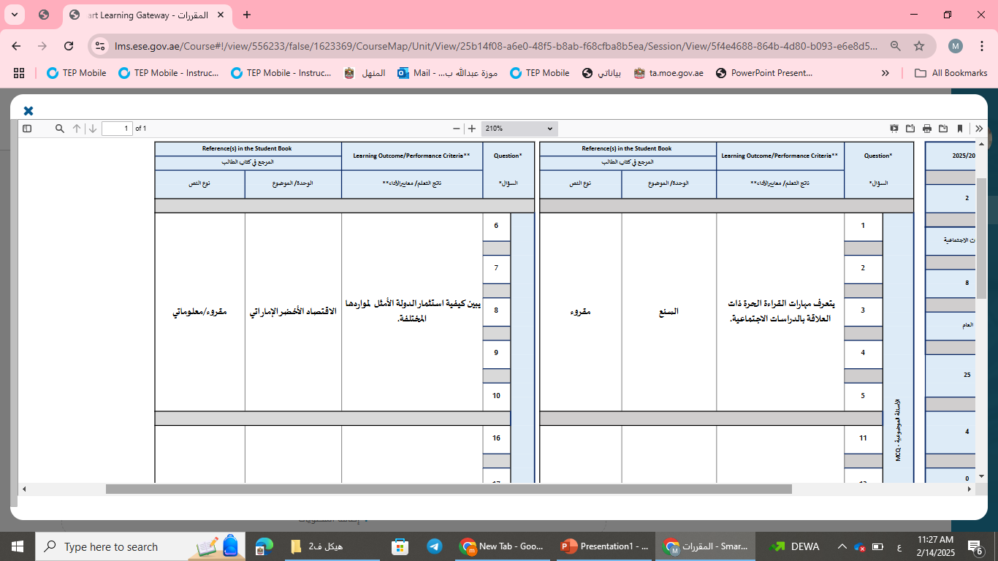

Slide 29
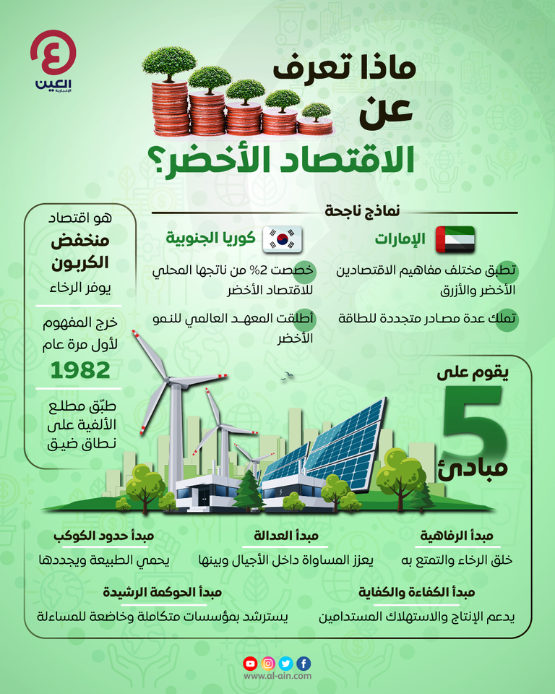
اقرا النص ثم اجب عن الأسئلة
1. ما هو الاقتصاد الأخضر؟
اقتصاد يعتمد على الوقود
الأحفوري
اقتصاد منخفض الكربون يوفر الرفاه
اقتصاد يعتمد على الصناعة الثقيلة
اقتصاد يعتمد على السياحة فقط

Slide 30
اقرا النص ثم اجب عن الأسئلة
2. متى خرج مفهوم الاقتصاد الأخضر لأول مره ؟
أ. 1975
ب. 1982
ج. 1990
د. 2000

Slide 31
اقرا النص ثم اجب عن الأسئلة
3. أي من الدول التالية خصصت 2% من ناتجها المحلي للاقتصاد الأخضر؟
الإمارات
كوريا الجنوبية
اليابان
الصين

Slide 32
اقرا النص ثم اجب عن الأسئلة
4. أي من المبادئ التالية يركز على حماية الموارد الطبيعية وتجديدها؟
أ. مبدأ العدالة
ب. مبدأ الكفاءة والكفاية
ج. مبدأ حدود الكوكب
د. مبدأ الحوكمة الرشيدة

Slide 33
اقرا النص ثم اجب عن الأسئلة
5. ما هي الدولة العربية التي تطبق مفاهيم الاقتصاد الأخضر وتملك مصادر متجددة للطاقة؟
أ. مصر
ب. الإمارات
ج. السعودية
د. المغرب

Slide 34
تتبنى دولة الإمارات العربية المتحدة نهجاً استباقياً في تنويع مصادر الدخل، وتحقيق التنمية المستدامة، والحفاظ على البيئة للأجيال القادمة، ويتمثل هذا التوجه في استراتيجيات وخطط طموحة للاستثمار الأمثل للموارد المختلفة، والانتقال إلى الاقتصاد الأخضر.
أبرز ملامح الاقتصاد الأخضر في الإمارات:
الاستثمار في الطاقة المتجددة: تعد الإمارات رائدة في مجال الطاقة الشمسية، من خلال مشاريع عملاقة مثل مجمع محمد بن راشد آل مكتوم للطاقة الشمسية، الذي يعد الأكبر من نوعه في العالم.
  كما تستثمر الدولة في طاقة الرياح والطاقة النووية، بهدف تنويع مصادر الطاقة النظيفة.
كفاءة استخدام الطاقة والمياه: تتبنى الإمارات معايير صارمة لكفاءة استخدام الطاقة في المباني والأجهزة، لتخفيض البصمة الكربونية.كما تعمل على ترشيد استهلاك المياه، من خلال تقنيات مبتكرة لإدارة الموارد المائية.
المدن المستدامة: تعتبر مدينة مصدر في أبوظبي نموذجاً للمدن الذكية والمستدامة، التي تعتمد على الطاقة المتجددة، وتقلل من النفايات والانبعاثات.
  كما تسعى الدولة إلى تطوير مدن أخرى مستدامة، مثل مدينة دبي المستدامة.
الابتكار التكنولوجي:
  تشجع الإمارات على البحث والتطوير في مجالات التكنولوجيا الخضراء، مثل الطاقة المتجددة، وإدارة المياه، وإعادة التدوير.كما تستثمر في الشركات الناشئة التي تعمل على تطوير حلول مبتكرة للتحديات البيئية.
التمويل الأخضر: أصدرت الإمارات أول سندات خضراء سيادية في المنطقة، لتمويل مشاريع الطاقة المتجددة والنقل المستدام.
  كما تعمل على تطوير إطار تنظيمي للتمويل الأخضر، لتشجيع الاستثمارات في المشاريع الصديقة للبيئة.
التعاون الدولي: تشارك الإمارات في جهود دولية لمكافحة تغير المناخ، وتعزيز التنمية المستدامة.
  كما تستضيف فعاليات عالمية مثل القمة العالمية للاقتصاد الأخضر، لتشجيع الحوار وتبادل الخبرات.
مبادرات أخرى:تهدف مبادرة "الإمارات خالية من البلاستيك" إلى تقليل استهلاك المواد البلاستيكية ذات الاستخدام الواحد، وتشجيع استخدام البدائل الصديقة للبيئة.كما أطلقت الدولة العديد من المبادرات الأخرى، مثل "برنامج الإمارات للاستعداد للمستقبل"، و"رؤية الإمارات 2021"، التي تهدف إلى تحقيق التنمية المستدامة في مختلف القطاعات. تعتبر دولة الإمارات العربية المتحدة نموذجاً يحتذى به في المنطقة، من خلال رؤيتها الطموحة، وجهودها الحثيثة، للاستثمار الأمثل لمواردها المختلفة، وتحقيق التنمية المستدامة، والانتقال إلى الاقتصاد الأخضر، بما يضمن الرخاء والازدهار للأجيال الحالية والقادمة.
اقرا النص ثم اجب عن الأسئلة
1. ما هو الهدف الرئيسي من تبني دولة الإمارات للاقتصاد الأخضر؟
أ. زيادة إنتاج النفط
ب. تحقيق التنمية المستدامة وتنويع مصادر الدخل
ج. زيادة الاستثمارات الأجنبية فقط
د. تطوير القطاع السياحي

Slide 35
تتبنى دولة الإمارات العربية المتحدة نهجاً استباقياً في تنويع مصادر الدخل، وتحقيق التنمية المستدامة، والحفاظ على البيئة للأجيال القادمة، ويتمثل هذا التوجه في استراتيجيات وخطط طموحة للاستثمار الأمثل للموارد المختلفة، والانتقال إلى الاقتصاد الأخضر.
أبرز ملامح الاقتصاد الأخضر في الإمارات:
الاستثمار في الطاقة المتجددة: تعد الإمارات رائدة في مجال الطاقة الشمسية، من خلال مشاريع عملاقة مثل مجمع محمد بن راشد آل مكتوم للطاقة الشمسية، الذي يعد الأكبر من نوعه في العالم.
  كما تستثمر الدولة في طاقة الرياح والطاقة النووية، بهدف تنويع مصادر الطاقة النظيفة.
كفاءة استخدام الطاقة والمياه: تتبنى الإمارات معايير صارمة لكفاءة استخدام الطاقة في المباني والأجهزة، لتخفيض البصمة الكربونية.كما تعمل على ترشيد استهلاك المياه، من خلال تقنيات مبتكرة لإدارة الموارد المائية.
المدن المستدامة: تعتبر مدينة مصدر في أبوظبي نموذجاً للمدن الذكية والمستدامة، التي تعتمد على الطاقة المتجددة، وتقلل من النفايات والانبعاثات.
  كما تسعى الدولة إلى تطوير مدن أخرى مستدامة، مثل مدينة دبي المستدامة.
الابتكار التكنولوجي:
  تشجع الإمارات على البحث والتطوير في مجالات التكنولوجيا الخضراء، مثل الطاقة المتجددة، وإدارة المياه، وإعادة التدوير.كما تستثمر في الشركات الناشئة التي تعمل على تطوير حلول مبتكرة للتحديات البيئية.
التمويل الأخضر: أصدرت الإمارات أول سندات خضراء سيادية في المنطقة، لتمويل مشاريع الطاقة المتجددة والنقل المستدام.
  كما تعمل على تطوير إطار تنظيمي للتمويل الأخضر، لتشجيع الاستثمارات في المشاريع الصديقة للبيئة.
التعاون الدولي: تشارك الإمارات في جهود دولية لمكافحة تغير المناخ، وتعزيز التنمية المستدامة.
  كما تستضيف فعاليات عالمية مثل القمة العالمية للاقتصاد الأخضر، لتشجيع الحوار وتبادل الخبرات.
مبادرات أخرى:تهدف مبادرة "الإمارات خالية من البلاستيك" إلى تقليل استهلاك المواد البلاستيكية ذات الاستخدام الواحد، وتشجيع استخدام البدائل الصديقة للبيئة.كما أطلقت الدولة العديد من المبادرات الأخرى، مثل "برنامج الإمارات للاستعداد للمستقبل"، و"رؤية الإمارات 2021"، التي تهدف إلى تحقيق التنمية المستدامة في مختلف القطاعات. تعتبر دولة الإمارات العربية المتحدة نموذجاً يحتذى به في المنطقة، من خلال رؤيتها الطموحة، وجهودها الحثيثة، للاستثمار الأمثل لمواردها المختلفة، وتحقيق التنمية المستدامة، والانتقال إلى الاقتصاد الأخضر، بما يضمن الرخاء والازدهار للأجيال الحالية والقادمة.
اقرا النص ثم اجب عن الأسئلة
2. أي من المدن التالية تعتبر نموذجاً للمدن الذكية والمستدامة في الإمارات؟
أ. مدينة مصدر
ب. مدينة العين
ج. مدينة الشارقة
د. مدينة عجمان

Slide 36
تتبنى دولة الإمارات العربية المتحدة نهجاً استباقياً في تنويع مصادر الدخل، وتحقيق التنمية المستدامة، والحفاظ على البيئة للأجيال القادمة، ويتمثل هذا التوجه في استراتيجيات وخطط طموحة للاستثمار الأمثل للموارد المختلفة، والانتقال إلى الاقتصاد الأخضر.
أبرز ملامح الاقتصاد الأخضر في الإمارات:
الاستثمار في الطاقة المتجددة: تعد الإمارات رائدة في مجال الطاقة الشمسية، من خلال مشاريع عملاقة مثل مجمع محمد بن راشد آل مكتوم للطاقة الشمسية، الذي يعد الأكبر من نوعه في العالم.
  كما تستثمر الدولة في طاقة الرياح والطاقة النووية، بهدف تنويع مصادر الطاقة النظيفة.
كفاءة استخدام الطاقة والمياه: تتبنى الإمارات معايير صارمة لكفاءة استخدام الطاقة في المباني والأجهزة، لتخفيض البصمة الكربونية.كما تعمل على ترشيد استهلاك المياه، من خلال تقنيات مبتكرة لإدارة الموارد المائية.
المدن المستدامة: تعتبر مدينة مصدر في أبوظبي نموذجاً للمدن الذكية والمستدامة، التي تعتمد على الطاقة المتجددة، وتقلل من النفايات والانبعاثات.
  كما تسعى الدولة إلى تطوير مدن أخرى مستدامة، مثل مدينة دبي المستدامة.
الابتكار التكنولوجي:
  تشجع الإمارات على البحث والتطوير في مجالات التكنولوجيا الخضراء، مثل الطاقة المتجددة، وإدارة المياه، وإعادة التدوير.كما تستثمر في الشركات الناشئة التي تعمل على تطوير حلول مبتكرة للتحديات البيئية.
التمويل الأخضر: أصدرت الإمارات أول سندات خضراء سيادية في المنطقة، لتمويل مشاريع الطاقة المتجددة والنقل المستدام.
  كما تعمل على تطوير إطار تنظيمي للتمويل الأخضر، لتشجيع الاستثمارات في المشاريع الصديقة للبيئة.
التعاون الدولي: تشارك الإمارات في جهود دولية لمكافحة تغير المناخ، وتعزيز التنمية المستدامة.
  كما تستضيف فعاليات عالمية مثل القمة العالمية للاقتصاد الأخضر، لتشجيع الحوار وتبادل الخبرات.
مبادرات أخرى:تهدف مبادرة "الإمارات خالية من البلاستيك" إلى تقليل استهلاك المواد البلاستيكية ذات الاستخدام الواحد، وتشجيع استخدام البدائل الصديقة للبيئة.كما أطلقت الدولة العديد من المبادرات الأخرى، مثل "برنامج الإمارات للاستعداد للمستقبل"، و"رؤية الإمارات 2021"، التي تهدف إلى تحقيق التنمية المستدامة في مختلف القطاعات. تعتبر دولة الإمارات العربية المتحدة نموذجاً يحتذى به في المنطقة، من خلال رؤيتها الطموحة، وجهودها الحثيثة، للاستثمار الأمثل لمواردها المختلفة، وتحقيق التنمية المستدامة، والانتقال إلى الاقتصاد الأخضر، بما يضمن الرخاء والازدهار للأجيال الحالية والقادمة.
اقرا النص ثم اجب عن الأسئلة
3. ما هي المبادرة البيئية التي أطلقتها الإمارات للحد من استخدام المواد البلاستيكية؟
أ. الإمارات النظيفة
ب. صديق البيئة
ج. حماية المستقبل
د. الإمارات خالية من البلاستيك

Slide 37
تتبنى دولة الإمارات العربية المتحدة نهجاً استباقياً في تنويع مصادر الدخل، وتحقيق التنمية المستدامة، والحفاظ على البيئة للأجيال القادمة، ويتمثل هذا التوجه في استراتيجيات وخطط طموحة للاستثمار الأمثل للموارد المختلفة، والانتقال إلى الاقتصاد الأخضر.
أبرز ملامح الاقتصاد الأخضر في الإمارات:
الاستثمار في الطاقة المتجددة: تعد الإمارات رائدة في مجال الطاقة الشمسية، من خلال مشاريع عملاقة مثل مجمع محمد بن راشد آل مكتوم للطاقة الشمسية، الذي يعد الأكبر من نوعه في العالم.
  كما تستثمر الدولة في طاقة الرياح والطاقة النووية، بهدف تنويع مصادر الطاقة النظيفة.
كفاءة استخدام الطاقة والمياه: تتبنى الإمارات معايير صارمة لكفاءة استخدام الطاقة في المباني والأجهزة، لتخفيض البصمة الكربونية.كما تعمل على ترشيد استهلاك المياه، من خلال تقنيات مبتكرة لإدارة الموارد المائية.
المدن المستدامة: تعتبر مدينة مصدر في أبوظبي نموذجاً للمدن الذكية والمستدامة، التي تعتمد على الطاقة المتجددة، وتقلل من النفايات والانبعاثات.
  كما تسعى الدولة إلى تطوير مدن أخرى مستدامة، مثل مدينة دبي المستدامة.
الابتكار التكنولوجي:
  تشجع الإمارات على البحث والتطوير في مجالات التكنولوجيا الخضراء، مثل الطاقة المتجددة، وإدارة المياه، وإعادة التدوير.كما تستثمر في الشركات الناشئة التي تعمل على تطوير حلول مبتكرة للتحديات البيئية.
التمويل الأخضر: أصدرت الإمارات أول سندات خضراء سيادية في المنطقة، لتمويل مشاريع الطاقة المتجددة والنقل المستدام.
  كما تعمل على تطوير إطار تنظيمي للتمويل الأخضر، لتشجيع الاستثمارات في المشاريع الصديقة للبيئة.
التعاون الدولي: تشارك الإمارات في جهود دولية لمكافحة تغير المناخ، وتعزيز التنمية المستدامة.
  كما تستضيف فعاليات عالمية مثل القمة العالمية للاقتصاد الأخضر، لتشجيع الحوار وتبادل الخبرات.
مبادرات أخرى:تهدف مبادرة "الإمارات خالية من البلاستيك" إلى تقليل استهلاك المواد البلاستيكية ذات الاستخدام الواحد، وتشجيع استخدام البدائل الصديقة للبيئة.كما أطلقت الدولة العديد من المبادرات الأخرى، مثل "برنامج الإمارات للاستعداد للمستقبل"، و"رؤية الإمارات 2021"، التي تهدف إلى تحقيق التنمية المستدامة في مختلف القطاعات. تعتبر دولة الإمارات العربية المتحدة نموذجاً يحتذى به في المنطقة، من خلال رؤيتها الطموحة، وجهودها الحثيثة، للاستثمار الأمثل لمواردها المختلفة، وتحقيق التنمية المستدامة، والانتقال إلى الاقتصاد الأخضر، بما يضمن الرخاء والازدهار للأجيال الحالية والقادمة.
اقرا النص ثم اجب عن الأسئلة
4. ما هي أنواع الطاقة النظيفة التي تستثمر فيها الإمارات؟
أ. الطاقة الشمسية فقط
ب. الطاقة الشمسية والنووية وطاقة الرياح
ج. الطاقة النووية فقط
د. طاقة الرياح فقط

Slide 38
تتبنى دولة الإمارات العربية المتحدة نهجاً استباقياً في تنويع مصادر الدخل، وتحقيق التنمية المستدامة، والحفاظ على البيئة للأجيال القادمة، ويتمثل هذا التوجه في استراتيجيات وخطط طموحة للاستثمار الأمثل للموارد المختلفة، والانتقال إلى الاقتصاد الأخضر.
أبرز ملامح الاقتصاد الأخضر في الإمارات:
الاستثمار في الطاقة المتجددة: تعد الإمارات رائدة في مجال الطاقة الشمسية، من خلال مشاريع عملاقة مثل مجمع محمد بن راشد آل مكتوم للطاقة الشمسية، الذي يعد الأكبر من نوعه في العالم.
  كما تستثمر الدولة في طاقة الرياح والطاقة النووية، بهدف تنويع مصادر الطاقة النظيفة.
كفاءة استخدام الطاقة والمياه: تتبنى الإمارات معايير صارمة لكفاءة استخدام الطاقة في المباني والأجهزة، لتخفيض البصمة الكربونية.كما تعمل على ترشيد استهلاك المياه، من خلال تقنيات مبتكرة لإدارة الموارد المائية.
المدن المستدامة: تعتبر مدينة مصدر في أبوظبي نموذجاً للمدن الذكية والمستدامة، التي تعتمد على الطاقة المتجددة، وتقلل من النفايات والانبعاثات.
  كما تسعى الدولة إلى تطوير مدن أخرى مستدامة، مثل مدينة دبي المستدامة.
الابتكار التكنولوجي:
  تشجع الإمارات على البحث والتطوير في مجالات التكنولوجيا الخضراء، مثل الطاقة المتجددة، وإدارة المياه، وإعادة التدوير.كما تستثمر في الشركات الناشئة التي تعمل على تطوير حلول مبتكرة للتحديات البيئية.
التمويل الأخضر: أصدرت الإمارات أول سندات خضراء سيادية في المنطقة، لتمويل مشاريع الطاقة المتجددة والنقل المستدام.
  كما تعمل على تطوير إطار تنظيمي للتمويل الأخضر، لتشجيع الاستثمارات في المشاريع الصديقة للبيئة.
التعاون الدولي: تشارك الإمارات في جهود دولية لمكافحة تغير المناخ، وتعزيز التنمية المستدامة.
  كما تستضيف فعاليات عالمية مثل القمة العالمية للاقتصاد الأخضر، لتشجيع الحوار وتبادل الخبرات.
مبادرات أخرى:تهدف مبادرة "الإمارات خالية من البلاستيك" إلى تقليل استهلاك المواد البلاستيكية ذات الاستخدام الواحد، وتشجيع استخدام البدائل الصديقة للبيئة.كما أطلقت الدولة العديد من المبادرات الأخرى، مثل "برنامج الإمارات للاستعداد للمستقبل"، و"رؤية الإمارات 2021"، التي تهدف إلى تحقيق التنمية المستدامة في مختلف القطاعات. تعتبر دولة الإمارات العربية المتحدة نموذجاً يحتذى به في المنطقة، من خلال رؤيتها الطموحة، وجهودها الحثيثة، للاستثمار الأمثل لمواردها المختلفة، وتحقيق التنمية المستدامة، والانتقال إلى الاقتصاد الأخضر، بما يضمن الرخاء والازدهار للأجيال الحالية والقادمة.
اقرا النص ثم اجب عن الأسئلة
5. ما الهدف من برنامج الإمارات للاستعداد للمستقبل؟
أ. تطوير الصناعات التقليدية
ب. زيادة إنتاج النفط
ج. تحقيق التنمية المستدامة في مختلف القطاعات
د. تطوير القطاع السياحي فقط

Slide 39
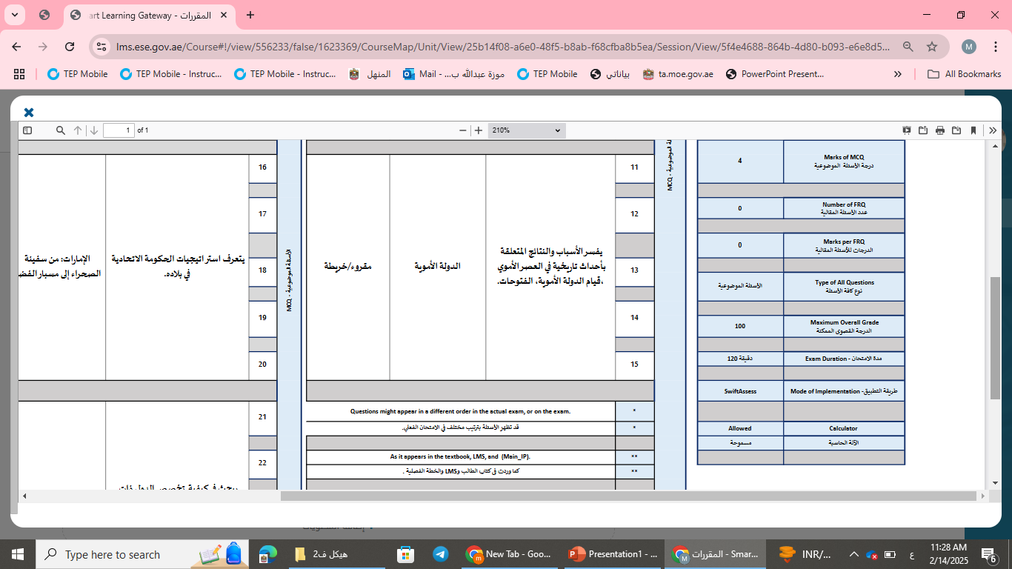

Slide 40
قيام الدولة الأموية:
الأسباب:
تنازل الحسن بن علي عن الخلافة لمعاوية بن أبي سفيان: بعد فتنة مقتل عثمان وتولي علي بن أبي طالب الخلافة، نشبت صراعات وحروب أهلية. سعياً لتوحيد المسلمين وحقن دمائهم، تنازل الحسن بن علي عن الخلافة لمعاوية، مؤسساً بذلك الدولة الأموية. الفتن والخلافات في عهد عثمان بن عفان: أدت الفتن التي نشبت في أواخر عهد عثمان إلى زعزعة استقرار الدولة، مما ساهم في قيام الدولة الأموية. ظهور الخوارج: تسبب ظهور الخوارج في إثارة الفتن والنزاعات، مما أضعف الدولة ومهد الطريق للأمويين للوصول إلى السلطة.
النتائج: توحيد الأمة الإسلامية: بعد فترة من الفتن والنزاعات، تمكن معاوية من توحيد الأمة تحت راية الدولة الأموية.
توسع الدولة الإسلامية: شهدت الدولة الأموية توسعاً كبيراً في الفتوحات الإسلامية، حيث وصلت إلى مناطق جديدة في آسيا وأفريقيا وأوروبا. استقرار الدولة: تميزت فترة حكم معاوية بالاستقرار السياسي والإداري، مما ساعد على تقوية الدولة.
الفتوحات في العصر الأموي:
الأسباب: نشر الإسلام: كان الهدف الرئيسي للفتوحات هو نشر الإسلام في المناطق الجديدة.
توسيع الدولة: سعى الأمويون إلى توسيع حدود دولتهم وزيادة قوتها.
الحصول على الموارد: كانت الفتوحات تهدف أيضاً إلى الحصول على الموارد الاقتصادية والبشرية من المناطق المفتوحة.
النتائج: اتساع رقعة الدولة الإسلامية: وصلت الدولة الأموية إلى أوج اتساعها، حيث امتدت من حدود الصين شرقاً إلى الأندلس غرباً.
انتشار الإسلام: انتشر الإسلام في مناطق واسعة من العالم، ودخلت شعوب جديدة في الدين الإسلامي.
ازدهار الحضارة الإسلامية: ساهمت الفتوحات في ازدهار الحضارة الإسلامية، حيث تم نقل العلوم والمعارف من المناطق المفتوحة إلى العالم الإسلامي.
أمثلة على الفتوحات:فتح الأندلس: تم فتح الأندلس بقيادة طارق بن زياد وموسى بن نصير، وأصبحت جزءاً من الدولة الأموية.فتح بلاد ما وراء النهر: تم فتح بلاد ما وراء النهر في آسيا الوسطى، ووصلت الدولة الأموية إلى حدود الصين.
فتح أجزاء من شمال أفريقيا: تم استكمال فتح شمال أفريقيا، ووصلت الدولة الأموية إلى المحيط الأطلسي.
شهدت الدولة الأموية أيضاً بعض التحديات والصراعات الداخلية، مثل فتنة عبد الله بن الزبير، وصراعات القبائل العربية، وظهور حركات معارضة للدولة.
تعتبر الدولة الأموية من أهم الدول التي حكمت العالم الإسلامي، حيث ساهمت في توسيع الدولة ونشر الإسلام وازدهار الحضارة الإسلامية.
اقرا النص ثم اجب عن الأسئلة
1. ما السبب الرئيسي المباشر لقيام الدولة الأموية؟
أ. تنازل الحسن بن علي عن الخلافة لمعاوية
ب. مقتل عثمان بن عفان
ج. ظهور الخوارج
د. الفتوحات الإسلامية

Slide 41
قيام الدولة الأموية:
الأسباب:
تنازل الحسن بن علي عن الخلافة لمعاوية بن أبي سفيان: بعد فتنة مقتل عثمان وتولي علي بن أبي طالب الخلافة، نشبت صراعات وحروب أهلية. سعياً لتوحيد المسلمين وحقن دمائهم، تنازل الحسن بن علي عن الخلافة لمعاوية، مؤسساً بذلك الدولة الأموية. الفتن والخلافات في عهد عثمان بن عفان: أدت الفتن التي نشبت في أواخر عهد عثمان إلى زعزعة استقرار الدولة، مما ساهم في قيام الدولة الأموية. ظهور الخوارج: تسبب ظهور الخوارج في إثارة الفتن والنزاعات، مما أضعف الدولة ومهد الطريق للأمويين للوصول إلى السلطة.
النتائج: توحيد الأمة الإسلامية: بعد فترة من الفتن والنزاعات، تمكن معاوية من توحيد الأمة تحت راية الدولة الأموية.
توسع الدولة الإسلامية: شهدت الدولة الأموية توسعاً كبيراً في الفتوحات الإسلامية، حيث وصلت إلى مناطق جديدة في آسيا وأفريقيا وأوروبا. استقرار الدولة: تميزت فترة حكم معاوية بالاستقرار السياسي والإداري، مما ساعد على تقوية الدولة.
الفتوحات في العصر الأموي:
الأسباب: نشر الإسلام: كان الهدف الرئيسي للفتوحات هو نشر الإسلام في المناطق الجديدة.
توسيع الدولة: سعى الأمويون إلى توسيع حدود دولتهم وزيادة قوتها.
الحصول على الموارد: كانت الفتوحات تهدف أيضاً إلى الحصول على الموارد الاقتصادية والبشرية من المناطق المفتوحة.
النتائج: اتساع رقعة الدولة الإسلامية: وصلت الدولة الأموية إلى أوج اتساعها، حيث امتدت من حدود الصين شرقاً إلى الأندلس غرباً.
انتشار الإسلام: انتشر الإسلام في مناطق واسعة من العالم، ودخلت شعوب جديدة في الدين الإسلامي.
ازدهار الحضارة الإسلامية: ساهمت الفتوحات في ازدهار الحضارة الإسلامية، حيث تم نقل العلوم والمعارف من المناطق المفتوحة إلى العالم الإسلامي.
أمثلة على الفتوحات:فتح الأندلس: تم فتح الأندلس بقيادة طارق بن زياد وموسى بن نصير، وأصبحت جزءاً من الدولة الأموية.فتح بلاد ما وراء النهر: تم فتح بلاد ما وراء النهر في آسيا الوسطى، ووصلت الدولة الأموية إلى حدود الصين.
فتح أجزاء من شمال أفريقيا: تم استكمال فتح شمال أفريقيا، ووصلت الدولة الأموية إلى المحيط الأطلسي.
شهدت الدولة الأموية أيضاً بعض التحديات والصراعات الداخلية، مثل فتنة عبد الله بن الزبير، وصراعات القبائل العربية، وظهور حركات معارضة للدولة.
تعتبر الدولة الأموية من أهم الدول التي حكمت العالم الإسلامي، حيث ساهمت في توسيع الدولة ونشر الإسلام وازدهار الحضارة الإسلامية.
اقرا النص ثم اجب عن الأسئلة
2. ما هي إحدى النتائج المهمة لقيام الدولة الأموية؟
أ. تفكك الأمة الإسلامية
ب. توحيد الأمة الإسلامية تحت راية واحدة
ج. انتهاء الفتوحات الإسلامية
د. تراجع الحضارة الإسلامية

Slide 42
قيام الدولة الأموية:
الأسباب:
تنازل الحسن بن علي عن الخلافة لمعاوية بن أبي سفيان: بعد فتنة مقتل عثمان وتولي علي بن أبي طالب الخلافة، نشبت صراعات وحروب أهلية. سعياً لتوحيد المسلمين وحقن دمائهم، تنازل الحسن بن علي عن الخلافة لمعاوية، مؤسساً بذلك الدولة الأموية. الفتن والخلافات في عهد عثمان بن عفان: أدت الفتن التي نشبت في أواخر عهد عثمان إلى زعزعة استقرار الدولة، مما ساهم في قيام الدولة الأموية. ظهور الخوارج: تسبب ظهور الخوارج في إثارة الفتن والنزاعات، مما أضعف الدولة ومهد الطريق للأمويين للوصول إلى السلطة.
النتائج: توحيد الأمة الإسلامية: بعد فترة من الفتن والنزاعات، تمكن معاوية من توحيد الأمة تحت راية الدولة الأموية.
توسع الدولة الإسلامية: شهدت الدولة الأموية توسعاً كبيراً في الفتوحات الإسلامية، حيث وصلت إلى مناطق جديدة في آسيا وأفريقيا وأوروبا. استقرار الدولة: تميزت فترة حكم معاوية بالاستقرار السياسي والإداري، مما ساعد على تقوية الدولة.
الفتوحات في العصر الأموي:
الأسباب: نشر الإسلام: كان الهدف الرئيسي للفتوحات هو نشر الإسلام في المناطق الجديدة.
توسيع الدولة: سعى الأمويون إلى توسيع حدود دولتهم وزيادة قوتها.
الحصول على الموارد: كانت الفتوحات تهدف أيضاً إلى الحصول على الموارد الاقتصادية والبشرية من المناطق المفتوحة.
النتائج: اتساع رقعة الدولة الإسلامية: وصلت الدولة الأموية إلى أوج اتساعها، حيث امتدت من حدود الصين شرقاً إلى الأندلس غرباً.
انتشار الإسلام: انتشر الإسلام في مناطق واسعة من العالم، ودخلت شعوب جديدة في الدين الإسلامي.
ازدهار الحضارة الإسلامية: ساهمت الفتوحات في ازدهار الحضارة الإسلامية، حيث تم نقل العلوم والمعارف من المناطق المفتوحة إلى العالم الإسلامي.
أمثلة على الفتوحات:فتح الأندلس: تم فتح الأندلس بقيادة طارق بن زياد وموسى بن نصير، وأصبحت جزءاً من الدولة الأموية.فتح بلاد ما وراء النهر: تم فتح بلاد ما وراء النهر في آسيا الوسطى، ووصلت الدولة الأموية إلى حدود الصين.
فتح أجزاء من شمال أفريقيا: تم استكمال فتح شمال أفريقيا، ووصلت الدولة الأموية إلى المحيط الأطلسي.
شهدت الدولة الأموية أيضاً بعض التحديات والصراعات الداخلية، مثل فتنة عبد الله بن الزبير، وصراعات القبائل العربية، وظهور حركات معارضة للدولة.
تعتبر الدولة الأموية من أهم الدول التي حكمت العالم الإسلامي، حيث ساهمت في توسيع الدولة ونشر الإسلام وازدهار الحضارة الإسلامية.
اقرا النص ثم اجب عن الأسئلة
3. من القائد الذي قاد فتح الأندلس؟
أ. موسى بن نصير فقط
ب. عبد الله بن الزبير
ج. طارق بن زياد فقط
د. طارق بن زياد وموسى بن نصير

Slide 43
قيام الدولة الأموية:
الأسباب:
تنازل الحسن بن علي عن الخلافة لمعاوية بن أبي سفيان: بعد فتنة مقتل عثمان وتولي علي بن أبي طالب الخلافة، نشبت صراعات وحروب أهلية. سعياً لتوحيد المسلمين وحقن دمائهم، تنازل الحسن بن علي عن الخلافة لمعاوية، مؤسساً بذلك الدولة الأموية. الفتن والخلافات في عهد عثمان بن عفان: أدت الفتن التي نشبت في أواخر عهد عثمان إلى زعزعة استقرار الدولة، مما ساهم في قيام الدولة الأموية. ظهور الخوارج: تسبب ظهور الخوارج في إثارة الفتن والنزاعات، مما أضعف الدولة ومهد الطريق للأمويين للوصول إلى السلطة.
النتائج: توحيد الأمة الإسلامية: بعد فترة من الفتن والنزاعات، تمكن معاوية من توحيد الأمة تحت راية الدولة الأموية.
توسع الدولة الإسلامية: شهدت الدولة الأموية توسعاً كبيراً في الفتوحات الإسلامية، حيث وصلت إلى مناطق جديدة في آسيا وأفريقيا وأوروبا. استقرار الدولة: تميزت فترة حكم معاوية بالاستقرار السياسي والإداري، مما ساعد على تقوية الدولة.
الفتوحات في العصر الأموي:
الأسباب: نشر الإسلام: كان الهدف الرئيسي للفتوحات هو نشر الإسلام في المناطق الجديدة.
توسيع الدولة: سعى الأمويون إلى توسيع حدود دولتهم وزيادة قوتها.
الحصول على الموارد: كانت الفتوحات تهدف أيضاً إلى الحصول على الموارد الاقتصادية والبشرية من المناطق المفتوحة.
النتائج: اتساع رقعة الدولة الإسلامية: وصلت الدولة الأموية إلى أوج اتساعها، حيث امتدت من حدود الصين شرقاً إلى الأندلس غرباً.
انتشار الإسلام: انتشر الإسلام في مناطق واسعة من العالم، ودخلت شعوب جديدة في الدين الإسلامي.
ازدهار الحضارة الإسلامية: ساهمت الفتوحات في ازدهار الحضارة الإسلامية، حيث تم نقل العلوم والمعارف من المناطق المفتوحة إلى العالم الإسلامي.
أمثلة على الفتوحات:فتح الأندلس: تم فتح الأندلس بقيادة طارق بن زياد وموسى بن نصير، وأصبحت جزءاً من الدولة الأموية.فتح بلاد ما وراء النهر: تم فتح بلاد ما وراء النهر في آسيا الوسطى، ووصلت الدولة الأموية إلى حدود الصين.
فتح أجزاء من شمال أفريقيا: تم استكمال فتح شمال أفريقيا، ووصلت الدولة الأموية إلى المحيط الأطلسي.
شهدت الدولة الأموية أيضاً بعض التحديات والصراعات الداخلية، مثل فتنة عبد الله بن الزبير، وصراعات القبائل العربية، وظهور حركات معارضة للدولة.
تعتبر الدولة الأموية من أهم الدول التي حكمت العالم الإسلامي، حيث ساهمت في توسيع الدولة ونشر الإسلام وازدهار الحضارة الإسلامية.
اقرا النص ثم اجب عن الأسئلة
4. إلى أي مدى وصلت الدولة الأموية في أقصى اتساعها؟
أ. من الهند إلى مصر
ب. من اليمن إلى الشام
ج. من حدود الصين شرقاً إلى الأندلس غرباً
د. من بلاد فارس إلى شمال أفريقيا

Slide 44
قيام الدولة الأموية:
الأسباب:
تنازل الحسن بن علي عن الخلافة لمعاوية بن أبي سفيان: بعد فتنة مقتل عثمان وتولي علي بن أبي طالب الخلافة، نشبت صراعات وحروب أهلية. سعياً لتوحيد المسلمين وحقن دمائهم، تنازل الحسن بن علي عن الخلافة لمعاوية، مؤسساً بذلك الدولة الأموية. الفتن والخلافات في عهد عثمان بن عفان: أدت الفتن التي نشبت في أواخر عهد عثمان إلى زعزعة استقرار الدولة، مما ساهم في قيام الدولة الأموية. ظهور الخوارج: تسبب ظهور الخوارج في إثارة الفتن والنزاعات، مما أضعف الدولة ومهد الطريق للأمويين للوصول إلى السلطة.
النتائج: توحيد الأمة الإسلامية: بعد فترة من الفتن والنزاعات، تمكن معاوية من توحيد الأمة تحت راية الدولة الأموية.
توسع الدولة الإسلامية: شهدت الدولة الأموية توسعاً كبيراً في الفتوحات الإسلامية، حيث وصلت إلى مناطق جديدة في آسيا وأفريقيا وأوروبا. استقرار الدولة: تميزت فترة حكم معاوية بالاستقرار السياسي والإداري، مما ساعد على تقوية الدولة.
الفتوحات في العصر الأموي:
الأسباب: نشر الإسلام: كان الهدف الرئيسي للفتوحات هو نشر الإسلام في المناطق الجديدة.
توسيع الدولة: سعى الأمويون إلى توسيع حدود دولتهم وزيادة قوتها.
الحصول على الموارد: كانت الفتوحات تهدف أيضاً إلى الحصول على الموارد الاقتصادية والبشرية من المناطق المفتوحة.
النتائج: اتساع رقعة الدولة الإسلامية: وصلت الدولة الأموية إلى أوج اتساعها، حيث امتدت من حدود الصين شرقاً إلى الأندلس غرباً.
انتشار الإسلام: انتشر الإسلام في مناطق واسعة من العالم، ودخلت شعوب جديدة في الدين الإسلامي.
ازدهار الحضارة الإسلامية: ساهمت الفتوحات في ازدهار الحضارة الإسلامية، حيث تم نقل العلوم والمعارف من المناطق المفتوحة إلى العالم الإسلامي.
أمثلة على الفتوحات:فتح الأندلس: تم فتح الأندلس بقيادة طارق بن زياد وموسى بن نصير، وأصبحت جزءاً من الدولة الأموية.فتح بلاد ما وراء النهر: تم فتح بلاد ما وراء النهر في آسيا الوسطى، ووصلت الدولة الأموية إلى حدود الصين.
فتح أجزاء من شمال أفريقيا: تم استكمال فتح شمال أفريقيا، ووصلت الدولة الأموية إلى المحيط الأطلسي.
شهدت الدولة الأموية أيضاً بعض التحديات والصراعات الداخلية، مثل فتنة عبد الله بن الزبير، وصراعات القبائل العربية، وظهور حركات معارضة للدولة.
تعتبر الدولة الأموية من أهم الدول التي حكمت العالم الإسلامي، حيث ساهمت في توسيع الدولة ونشر الإسلام وازدهار الحضارة الإسلامية.
اقرا النص ثم اجب عن الأسئلة
5. ما هو أحد الأهداف الرئيسية للفتوحات الأموية؟
أ. جمع الضرائب فقط
ب. نشر اللغة العربية فقط
ج. نشر الإسلام في المناطق الجديدة
د. بناء القصور والمساجد

Slide 45
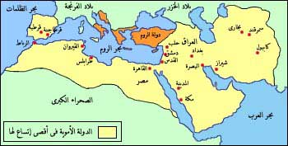
اقرا النص ثم اجب عن الأسئلة
1. ما هي الدولة التي كانت تشكل الحدود الشمالية للدولة الأموية؟
أ. الهند
ب. دولة الروم
ج. الحبشة
د. الصين

Slide 46
اقرا النص ثم اجب عن الأسئلة
2. أي من المدن التالية كانت عاصمة الدولة الأموية؟
أ. القاهرة
ب. بغداد
ج. دمشق
د. المدينة

Slide 47
اقرا النص ثم اجب عن الأسئلة
3. امتدت الدولة الأموية في أقصى اتساع لها إلى الأندلس، ما هو اسم البحر الذي عبره المسلمون للوصول إليها؟
أ. بحر الظلمات
ب. بحر العرب
ج. بحر قزوين
د. بحر الروم

Slide 48
اقرا النص ثم اجب عن الأسئلة
4. أي من المدن التالية تقع في أقصى غرب الدولة الأموية؟
أ. بغداد
ب. القاهرة
ج. الرباط
د. الكوفة

Slide 49
اقرا النص ثم اجب عن الأسئلة
5. أي من المناطق التالية لم تكن ضمن حدود الدولة الأموية؟
أ. الأندلس
ب. بلاد الروم
ج. العراق
د. مصر

Slide 50
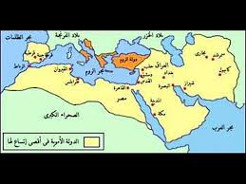
الدولة الأموية هي الدولة اتي أسسها والي الشام معاوية بن أبي سفيان في عام 41 للهجرة ، والتي أصبحت بعد ذلك دولة الخلافة الإسلامية بعد تنازل الحسن بن علي بن أبي طالب –رضي الله عنهما – عن الخلافة ،لتصبح دمشق عاصمة الخلافة الإسلامية الجديدة وصار حكام بني أمية وفروعها يتوارثون حكم الدولة الأموية بينهم ، واستمر حكم الأمويين ما يقارب 91 عاما ، وقد شهدت توسعا جغرافيا كبيرا وصل إلى أوروبا ، وأطراف كبيرة من قارة آسيا.
ازدهر العالم الإسلامي في عهد الدولة الأموية وهذا ما ظهر في العديد من المجالات الأدبية والثقافية والعلمية، ومن أبرز العلوم التي ظهرت في عهد الدولة الأموية العلوم اللغوية وعلم النحو العربي والعلوم الأخرى مثل الطب والكيمياء والفيزياء وألفوا مجموعة من المؤلفات المشهورة حول هذه العلوم.
بعد الخليفة الأموي هشام بن عبدالملك جاء العديد من الخلفاء الذين عانت في عهودهم الدولة الأموية ، فتركو الحكم الإسلامي ، واهتموا بالترف ، وصرف الأموال فانتشر الفساد الإداري ، وعمت المشكلات في المجتمع الإسلامي ، وهكذا ظلت الدولة الأموية تعاني التراجع والتأخر لينتهي عهد الدولة الأموية في عام 132 للهجرة في معركة الزاب التي قتل فيها مروان بن محمد آخر خلفاء بني أمية.

Slide 51
السؤال الأول: لماذا سميت الدولة الأموية بهذا الاسم ؟
أ- لأن جميع خلفاءها من بني أمية
ب- لأن اجتماع المسلمين كان في دار عبدالمطلب
ج- لأن قصر معاوية أسمه أمية
د- لأن آخر خليفة قتل في دمشق
السؤال الثاني : علل سبب ضعف وسقوط الدولة الأموية؟
أ- تركوا الحكم الإسلامي
ب- انتشار الفساد الإداري
ج- اهتموا بالترف وصرف المال
د- جميع الإجابات صحيحة
السؤال الثالث : من أبرز العلوم التي ازدهرت في الدولة الأموية؟
أ- علم الفضاء
ب- علم الروبوتات
ج- علم الجينات والأمراض الجينية
د- العلوم اللغوية وعلم النحو العربي

Slide 52
السؤال الرابع : من خلال الخريطة ما العبارة الصحيحة لاتساع الدولة الأموية؟
أ- امتداد الدولة الأموية في شبه الجزيرة العربية فقط
ب- امتداد الدولة الأموية إلى أوروبا واطراف من قارة آسيا
ج- امتداد الدولة الأموية في بلاد الشام فقط
د- امتداد الدولة الأموية في دول المغرب العربي فقط
السؤال الخامس : كم استمر حكم الدولة الأموية للخلافة الإسلامية ؟
أ- 30عاما
ب- 20 عاما
ج- 91 عاما
د- 88 عاما

Slide 53
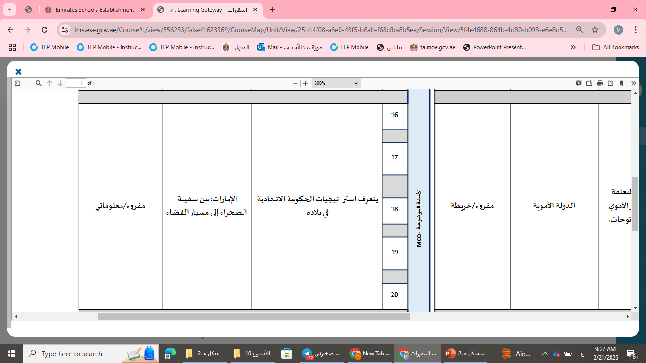

Slide 54
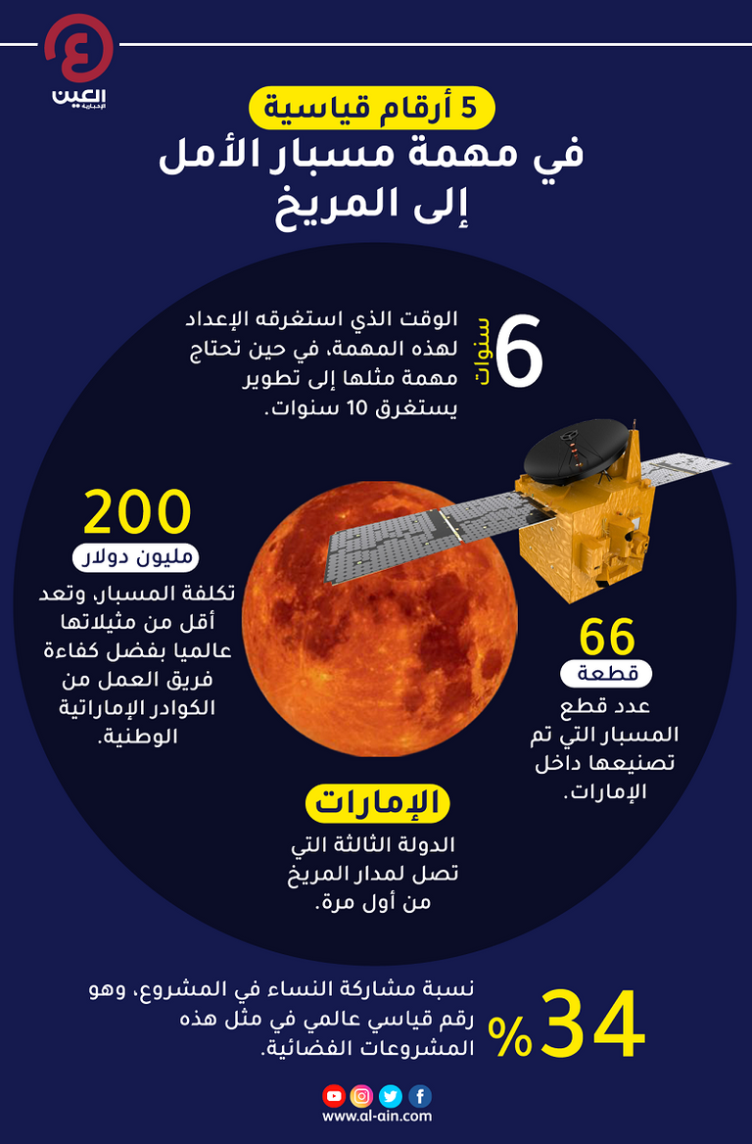
1_ تم انطلاق مسبار الأمل في مهمة إلي كوكب .
- المشتري - المريخ
- أورانوس - الزهرة
2_ تعد دولة الإمارات العربية المتحدة الدولة ................ التي تصل لمدار المريخ من أول مرة
- الثالثة - الخامسة
- الرابعة - السادسة
3_ تعبر عن نسبة مشاركة النساء في المشروع
- % 66 - % 45
- % 22 - % 34
4_ تعد تكلفة مسبار الأمل 200 مليون
- درهم - دينار
- دولار - يورو
5_ كم من الوقت استغرق للإعداد لهذه المهمة
- 5 سنوات - 3 سنوات
- 4 سنوات - 6 سنوات

Slide 55
تتبنى دولة الإمارات العربية المتحدة العديد من الاستراتيجيات الحكومية الطموحة التي تهدف إلى تحقيق التنمية المستدامة والازدهار في مختلف القطاعات. تشمل هذه الاستراتيجيات:
1. رؤية الإمارات 2021:
تهدف إلى جعل الإمارات من أفضل دول العالم بحلول عام 2021، من خلال التركيز على عدة محاور مثل: مجتمع متلاحم: يتميز بالانتماء والهوية الوطنية القوية.اقتصاد تنافسي: متنوع ومستدام، قائم على المعرفة والابتكار.حكومة فعالة: تقدم خدمات متميزة للمواطنين والمقيمين.بيئة مستدامة: تحافظ على الموارد الطبيعية للأجيال القادمة.
2. استراتيجية دبي 2021:تركز على جعل دبي مدينة ذكية ومستدامة، من خلال تطوير البنية التحتية الرقمية وتحسين جودة الحياة في مختلف المجالات.
3. مئوية الإمارات 2071:تهدف إلى بناء جيل المستقبل الذي يقود الإمارات نحو تحقيق رؤيتها الطموحة في الميادين كافة، من خلال الاستثمار في التعليم والتكنولوجيا والابتكار.
4. استراتيجيات القطاعات:بالإضافة إلى هذه الاستراتيجيات الشاملة، تعمل حكومة الإمارات على تطوير استراتيجيات قطاعية في مجالات متنوعة مثل: الطاقة المتجددة: تسعى الإمارات إلى تنويع مصادر الطاقة والتحول نحو الطاقة النظيفة.
  الفضاء: تستثمر الإمارات في استكشاف الفضاء وتطوير تكنولوجيا الفضاء.
  الذكاء الاصطناعي: تتبنى الإمارات تقنيات الذكاء الاصطناعي في مختلف القطاعات لتحسين الأداء والكفاءة.
5. مبادرات أخرى:
بالإضافة إلى هذه الاستراتيجيات، تطلق حكومة الإمارات العديد من المبادرات والمشاريع التي تهدف إلى تحقيق أهداف التنمية المستدامة، مثل:
  مبادرة دبي للمدينة الذكية: تهدف إلى تحويل دبي إلى مدينة ذكية من خلال استخدام التكنولوجيا في مختلف المجالات.
  مبادرة الإمارات للطاقة النظيفة: تهدف إلى زيادة الاعتماد على مصادر الطاقة المتجددة.
6. رؤية "نحن الإمارات 2031"
تهدف إلى ترسيخ مكانة دولة الإمارات ضمن أفضل 10 دول في العالم بحلول عام 2031، وذلك من خلال التركيز على 4 مسارات رئيسية:
مجتمع متلاحم اقتصاد مزدهر دولة رائدة مستقبل مستدام
تعتبر هذه الاستراتيجيات والمبادرات جزءاً من رؤية شاملة لحكومة الإمارات تسعى إلى تحقيق التنمية المستدامة والازدهار في مختلف القطاعات، وبناء مستقبل مشرق للأجيال القادمة.
اقرا النص ثم اجب عن الأسئلة
1. ما هي المحاور الرئيسية التي تركز عليها رؤية "نحن الإمارات 2031"؟
أ. التعليم والصحة والسياحة
ب. التكنولوجيا والابتكار والتجارة
ج. مجتمع متلاحم واقتصاد مزدهر ودولة رائدة ومستقبل مستدام
د. الطاقة والنقل والإسكان

Slide 56
تتبنى دولة الإمارات العربية المتحدة العديد من الاستراتيجيات الحكومية الطموحة التي تهدف إلى تحقيق التنمية المستدامة والازدهار في مختلف القطاعات. تشمل هذه الاستراتيجيات:
1. رؤية الإمارات 2021:
تهدف إلى جعل الإمارات من أفضل دول العالم بحلول عام 2021، من خلال التركيز على عدة محاور مثل: مجتمع متلاحم: يتميز بالانتماء والهوية الوطنية القوية.اقتصاد تنافسي: متنوع ومستدام، قائم على المعرفة والابتكار.حكومة فعالة: تقدم خدمات متميزة للمواطنين والمقيمين.بيئة مستدامة: تحافظ على الموارد الطبيعية للأجيال القادمة.
2. استراتيجية دبي 2021:تركز على جعل دبي مدينة ذكية ومستدامة، من خلال تطوير البنية التحتية الرقمية وتحسين جودة الحياة في مختلف المجالات.
3. مئوية الإمارات 2071:تهدف إلى بناء جيل المستقبل الذي يقود الإمارات نحو تحقيق رؤيتها الطموحة في الميادين كافة، من خلال الاستثمار في التعليم والتكنولوجيا والابتكار.
4. استراتيجيات القطاعات:بالإضافة إلى هذه الاستراتيجيات الشاملة، تعمل حكومة الإمارات على تطوير استراتيجيات قطاعية في مجالات متنوعة مثل: الطاقة المتجددة: تسعى الإمارات إلى تنويع مصادر الطاقة والتحول نحو الطاقة النظيفة.
  الفضاء: تستثمر الإمارات في استكشاف الفضاء وتطوير تكنولوجيا الفضاء.
  الذكاء الاصطناعي: تتبنى الإمارات تقنيات الذكاء الاصطناعي في مختلف القطاعات لتحسين الأداء والكفاءة.
5. مبادرات أخرى:
بالإضافة إلى هذه الاستراتيجيات، تطلق حكومة الإمارات العديد من المبادرات والمشاريع التي تهدف إلى تحقيق أهداف التنمية المستدامة، مثل:
  مبادرة دبي للمدينة الذكية: تهدف إلى تحويل دبي إلى مدينة ذكية من خلال استخدام التكنولوجيا في مختلف المجالات.
  مبادرة الإمارات للطاقة النظيفة: تهدف إلى زيادة الاعتماد على مصادر الطاقة المتجددة.
6. رؤية "نحن الإمارات 2031"
تهدف إلى ترسيخ مكانة دولة الإمارات ضمن أفضل 10 دول في العالم بحلول عام 2031، وذلك من خلال التركيز على 4 مسارات رئيسية:
مجتمع متلاحم اقتصاد مزدهر دولة رائدة مستقبل مستدام
تعتبر هذه الاستراتيجيات والمبادرات جزءاً من رؤية شاملة لحكومة الإمارات تسعى إلى تحقيق التنمية المستدامة والازدهار في مختلف القطاعات، وبناء مستقبل مشرق للأجيال القادمة.
اقرا النص ثم اجب عن الأسئلة
2. في أي مجالات تستثمر دولة الإمارات بشكل استراتيجي؟
أ. الطاقة المتجددة والفضاء والذكاء الاصطناعي
ب. الزراعة والصناعة فقط
ج. السياحة والترفيه فقط
د. النقل البري فقط

Slide 57
تتبنى دولة الإمارات العربية المتحدة العديد من الاستراتيجيات الحكومية الطموحة التي تهدف إلى تحقيق التنمية المستدامة والازدهار في مختلف القطاعات. تشمل هذه الاستراتيجيات:
1. رؤية الإمارات 2021:
تهدف إلى جعل الإمارات من أفضل دول العالم بحلول عام 2021، من خلال التركيز على عدة محاور مثل: مجتمع متلاحم: يتميز بالانتماء والهوية الوطنية القوية.اقتصاد تنافسي: متنوع ومستدام، قائم على المعرفة والابتكار.حكومة فعالة: تقدم خدمات متميزة للمواطنين والمقيمين.بيئة مستدامة: تحافظ على الموارد الطبيعية للأجيال القادمة.
2. استراتيجية دبي 2021:تركز على جعل دبي مدينة ذكية ومستدامة، من خلال تطوير البنية التحتية الرقمية وتحسين جودة الحياة في مختلف المجالات.
3. مئوية الإمارات 2071:تهدف إلى بناء جيل المستقبل الذي يقود الإمارات نحو تحقيق رؤيتها الطموحة في الميادين كافة، من خلال الاستثمار في التعليم والتكنولوجيا والابتكار.
4. استراتيجيات القطاعات:بالإضافة إلى هذه الاستراتيجيات الشاملة، تعمل حكومة الإمارات على تطوير استراتيجيات قطاعية في مجالات متنوعة مثل: الطاقة المتجددة: تسعى الإمارات إلى تنويع مصادر الطاقة والتحول نحو الطاقة النظيفة.
  الفضاء: تستثمر الإمارات في استكشاف الفضاء وتطوير تكنولوجيا الفضاء.
  الذكاء الاصطناعي: تتبنى الإمارات تقنيات الذكاء الاصطناعي في مختلف القطاعات لتحسين الأداء والكفاءة.
5. مبادرات أخرى:
بالإضافة إلى هذه الاستراتيجيات، تطلق حكومة الإمارات العديد من المبادرات والمشاريع التي تهدف إلى تحقيق أهداف التنمية المستدامة، مثل:
  مبادرة دبي للمدينة الذكية: تهدف إلى تحويل دبي إلى مدينة ذكية من خلال استخدام التكنولوجيا في مختلف المجالات.
  مبادرة الإمارات للطاقة النظيفة: تهدف إلى زيادة الاعتماد على مصادر الطاقة المتجددة.
6. رؤية "نحن الإمارات 2031"
تهدف إلى ترسيخ مكانة دولة الإمارات ضمن أفضل 10 دول في العالم بحلول عام 2031، وذلك من خلال التركيز على 4 مسارات رئيسية:
مجتمع متلاحم اقتصاد مزدهر دولة رائدة مستقبل مستدام
تعتبر هذه الاستراتيجيات والمبادرات جزءاً من رؤية شاملة لحكومة الإمارات تسعى إلى تحقيق التنمية المستدامة والازدهار في مختلف القطاعات، وبناء مستقبل مشرق للأجيال القادمة.
اقرا النص ثم اجب عن الأسئلة
3. كيف تسعى الإمارات لتحقيق التنمية المستدامة في قطاع الطاقة؟
أ. الاعتماد على النفط فقط
ب. تنويع مصادر الطاقة والتحول نحو الطاقة النظيفة
ج. استيراد الطاقة من الخارج
د. تقليل استهلاك الطاقة فقط

Slide 58
تتبنى دولة الإمارات العربية المتحدة العديد من الاستراتيجيات الحكومية الطموحة التي تهدف إلى تحقيق التنمية المستدامة والازدهار في مختلف القطاعات. تشمل هذه الاستراتيجيات:
1. رؤية الإمارات 2021:
تهدف إلى جعل الإمارات من أفضل دول العالم بحلول عام 2021، من خلال التركيز على عدة محاور مثل: مجتمع متلاحم: يتميز بالانتماء والهوية الوطنية القوية.اقتصاد تنافسي: متنوع ومستدام، قائم على المعرفة والابتكار.حكومة فعالة: تقدم خدمات متميزة للمواطنين والمقيمين.بيئة مستدامة: تحافظ على الموارد الطبيعية للأجيال القادمة.
2. استراتيجية دبي 2021:تركز على جعل دبي مدينة ذكية ومستدامة، من خلال تطوير البنية التحتية الرقمية وتحسين جودة الحياة في مختلف المجالات.
3. مئوية الإمارات 2071:تهدف إلى بناء جيل المستقبل الذي يقود الإمارات نحو تحقيق رؤيتها الطموحة في الميادين كافة، من خلال الاستثمار في التعليم والتكنولوجيا والابتكار.
4. استراتيجيات القطاعات:بالإضافة إلى هذه الاستراتيجيات الشاملة، تعمل حكومة الإمارات على تطوير استراتيجيات قطاعية في مجالات متنوعة مثل: الطاقة المتجددة: تسعى الإمارات إلى تنويع مصادر الطاقة والتحول نحو الطاقة النظيفة.
  الفضاء: تستثمر الإمارات في استكشاف الفضاء وتطوير تكنولوجيا الفضاء.
  الذكاء الاصطناعي: تتبنى الإمارات تقنيات الذكاء الاصطناعي في مختلف القطاعات لتحسين الأداء والكفاءة.
5. مبادرات أخرى:
بالإضافة إلى هذه الاستراتيجيات، تطلق حكومة الإمارات العديد من المبادرات والمشاريع التي تهدف إلى تحقيق أهداف التنمية المستدامة، مثل:
  مبادرة دبي للمدينة الذكية: تهدف إلى تحويل دبي إلى مدينة ذكية من خلال استخدام التكنولوجيا في مختلف المجالات.
  مبادرة الإمارات للطاقة النظيفة: تهدف إلى زيادة الاعتماد على مصادر الطاقة المتجددة.
6. رؤية "نحن الإمارات 2031"
تهدف إلى ترسيخ مكانة دولة الإمارات ضمن أفضل 10 دول في العالم بحلول عام 2031، وذلك من خلال التركيز على 4 مسارات رئيسية:
مجتمع متلاحم اقتصاد مزدهر دولة رائدة مستقبل مستدام
تعتبر هذه الاستراتيجيات والمبادرات جزءاً من رؤية شاملة لحكومة الإمارات تسعى إلى تحقيق التنمية المستدامة والازدهار في مختلف القطاعات، وبناء مستقبل مشرق للأجيال القادمة.
اقرا النص ثم اجب عن الأسئلة
4. ما هي إحدى سمات المجتمع المتلاحم في رؤية الإمارات 2021؟
أ. التركيز على السياحة فقط
ب. الاهتمام بالتجارة فقط
ج. الانتماء والهوية الوطنية القوية
د. تطوير البنية التحتية فقط

Slide 59
تتبنى دولة الإمارات العربية المتحدة العديد من الاستراتيجيات الحكومية الطموحة التي تهدف إلى تحقيق التنمية المستدامة والازدهار في مختلف القطاعات. تشمل هذه الاستراتيجيات:
1. رؤية الإمارات 2021:
تهدف إلى جعل الإمارات من أفضل دول العالم بحلول عام 2021، من خلال التركيز على عدة محاور مثل: مجتمع متلاحم: يتميز بالانتماء والهوية الوطنية القوية.اقتصاد تنافسي: متنوع ومستدام، قائم على المعرفة والابتكار.حكومة فعالة: تقدم خدمات متميزة للمواطنين والمقيمين.بيئة مستدامة: تحافظ على الموارد الطبيعية للأجيال القادمة.
2. استراتيجية دبي 2021:تركز على جعل دبي مدينة ذكية ومستدامة، من خلال تطوير البنية التحتية الرقمية وتحسين جودة الحياة في مختلف المجالات.
3. مئوية الإمارات 2071:تهدف إلى بناء جيل المستقبل الذي يقود الإمارات نحو تحقيق رؤيتها الطموحة في الميادين كافة، من خلال الاستثمار في التعليم والتكنولوجيا والابتكار.
4. استراتيجيات القطاعات:بالإضافة إلى هذه الاستراتيجيات الشاملة، تعمل حكومة الإمارات على تطوير استراتيجيات قطاعية في مجالات متنوعة مثل: الطاقة المتجددة: تسعى الإمارات إلى تنويع مصادر الطاقة والتحول نحو الطاقة النظيفة.
  الفضاء: تستثمر الإمارات في استكشاف الفضاء وتطوير تكنولوجيا الفضاء.
  الذكاء الاصطناعي: تتبنى الإمارات تقنيات الذكاء الاصطناعي في مختلف القطاعات لتحسين الأداء والكفاءة.
5. مبادرات أخرى:
بالإضافة إلى هذه الاستراتيجيات، تطلق حكومة الإمارات العديد من المبادرات والمشاريع التي تهدف إلى تحقيق أهداف التنمية المستدامة، مثل:
  مبادرة دبي للمدينة الذكية: تهدف إلى تحويل دبي إلى مدينة ذكية من خلال استخدام التكنولوجيا في مختلف المجالات.
  مبادرة الإمارات للطاقة النظيفة: تهدف إلى زيادة الاعتماد على مصادر الطاقة المتجددة.
6. رؤية "نحن الإمارات 2031"
تهدف إلى ترسيخ مكانة دولة الإمارات ضمن أفضل 10 دول في العالم بحلول عام 2031، وذلك من خلال التركيز على 4 مسارات رئيسية:
مجتمع متلاحم اقتصاد مزدهر دولة رائدة مستقبل مستدام
تعتبر هذه الاستراتيجيات والمبادرات جزءاً من رؤية شاملة لحكومة الإمارات تسعى إلى تحقيق التنمية المستدامة والازدهار في مختلف القطاعات، وبناء مستقبل مشرق للأجيال القادمة.
اقرا النص ثم اجب عن الأسئلة
5. ما هو الهدف الرئيسي لرؤية الإمارات 2021؟
أ. تحويل دبي إلى مدينة ذكية
ب. جعل الإمارات من أفضل دول العالم
ج. استكشاف الفضاء
د. تطوير الذكاء الاصطناعي

Slide 60
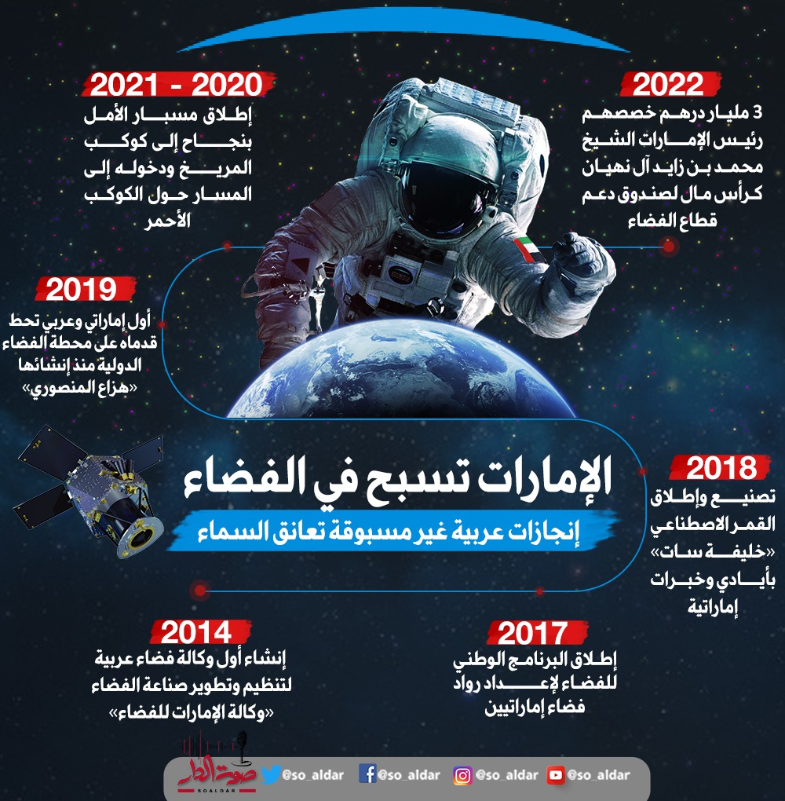
1_ خصص رئيس الدولة صاحب السمو الشيخ محمد بن زايد -حفظه الله ورعاه- 3 مليار درهم دعم لقطاع الفضاء
- 2020 - 2021
- 2022 - 2023
2_ متي تم تصنيع و إطلاق القمر الصناعي خليفة سات بأيادى وخبرات إماراتية
- 2017 - 2018
- 2019 - 2020
3_ تم إطلاق البرنامج الوطني للفضاء
- 2014 - 2015
- 2016 - 2017
4_ تم إنشاء أول وكالة فضاء إماراتية عربية
- 2013 - 2014
- 2015 - 2016
5_ في أي عام حط أول إماراتى عربي قدماه علي محطة الفضاء الدولية منذ إنشائها ( هزاع المنصورى ) .
- 2017 - 2018
- 2019 - 2020

Slide 61
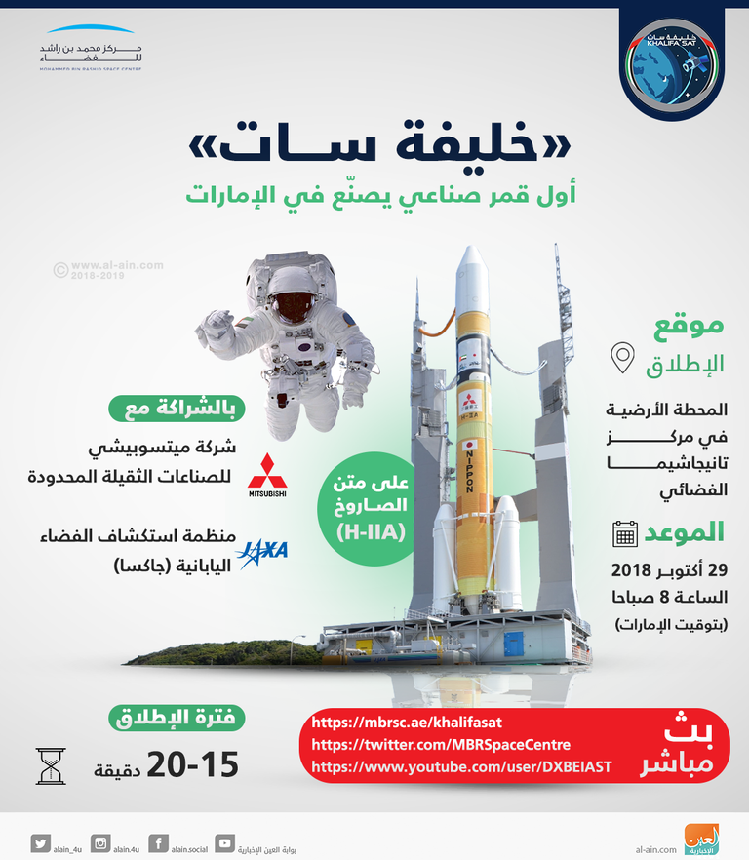
1_ هو أول قمر صناعي بأيادي وطنية يصنع في الإمارات .
- خليفة سات - شاهين سات
- نايل سات - تيجري سات
2_ تم إنطلاق القمر الاصطناعي من مركز
- الفضائي الألماني - رابطة درب التبانة
- مكتب الفضاء المجرى - تانيجاشيما الفضائي
3_ تم إنطلاق القمر الصناعي خليفة سات في عام
- 2016 - 2017
- 2018 - 2019
4_ تتراوح فترة الإطلاق بين .............. دقيقة
- 25-30 - 20-15
- 5-10 - 40-45
5_ يطلق علي منظمة استكشاف الفضاء اليابانية
- جاكسا - روسكوزموس
- ناسا - أريرانغ

Slide 62
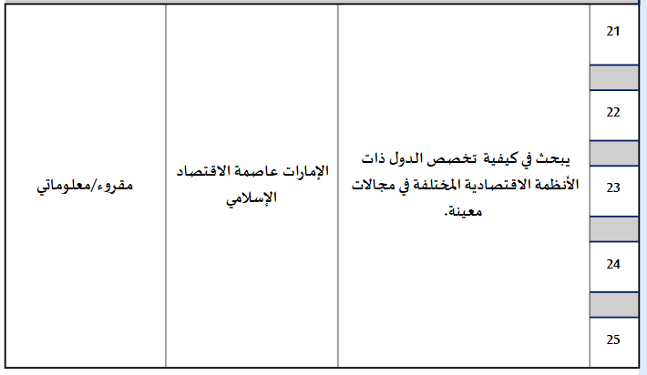

Slide 63
تتنوع الأنظمة الاقتصادية حول العالم، ولكل منها خصائصه ومبادئه التي تميزه. ومن بين هذه الأنظمة، يبرز الاقتصاد الإسلامي كنموذج فريد يحاول التوفيق بين القيم الروحية والأخلاقية والمبادئ الاقتصادية.
تخصص الدول في مجالات معينة تتجه الدول ذات الأنظمة الاقتصادية المختلفة إلى التخصص في مجالات معينة بناءً على عدة عوامل، منها: الموارد الطبيعية: الدول التي تمتلك موارد طبيعية وفيرة في مجال معين، مثل النفط أو المعادن، تميل إلى التخصص في استغلال هذه الموارد وتطوير الصناعات المرتبطة بها. الميزة النسبية: الدول التي تتمتع بميزة نسبية في إنتاج سلع أو خدمات معينة، سواء بسبب توافر الأيدي العاملة الماهرة أو التكنولوجيا المتقدمة أو البنية التحتية المتطورة، تسعى إلى استغلال هذه الميزة وتطوير الصناعات والقطاعات التي تتميز بها. الطلب العالمي: يتأثر تخصص الدول أيضًا بالطلب العالمي على السلع والخدمات. الدول التي تتمتع بطلب كبير على منتجاتها أو خدماتها في الأسواق العالمية تسعى إلى زيادة إنتاجها وتطوير قدراتها التنافسية في هذه المجالات. الاقتصاد الإسلامي هو نظام اقتصادي يقوم على مبادئ الشريعة الإسلامية، ويسعى إلى تحقيق العدالة الاجتماعية والتوازن الاقتصادي. يتميز الاقتصاد الإسلامي بعدة خصائص، منها: تحريم الربا: يعتبر الربا من المحرمات في الإسلام، ويتم استبداله بأدوات تمويل إسلامية أخرى مثل المرابحة والمشاركة والمضاربة. الزكاة: تعتبر الزكاة من الأركان الأساسية في الإسلام، وهي ضريبة مفروضة على الأموال والأعمال التجارية، وتوجه إلى الفقراء والمساكين والمحتاجين. التكافل الاجتماعي: يشجع الاقتصاد الإسلامي على التكافل الاجتماعي والتضامن بين أفراد المجتمع، من خلال المؤسسات الخيرية والوقف. الملكية الخاصة: يعترف الاقتصاد الإسلامي بالملكية الخاصة، ولكنه يضع عليها قيودًا لضمان عدم استغلالها في غير مصلحة المجتمع. الرقابة الشرعية: تخضع المؤسسات المالية والاقتصادية في الاقتصاد الإسلامي لرقابة شرعية للتأكد من التزامها بأحكام الشريعة الإسلامية. مقارنة بين الاقتصاد الإسلامي والاقتصادات الأخرى يختلف الاقتصاد الإسلامي عن الاقتصادات الأخرى، مثل الاقتصاد الرأسمالي والاقتصاد الاشتراكي، في عدة جوانب، منها: الأساس الفلسفي: يقوم الاقتصاد الإسلامي على مبادئ الشريعة الإسلامية، بينما يقوم الاقتصاد الرأسمالي على مبادئ الحرية الفردية والمصلحة الذاتية، ويقوم الاقتصاد الاشتراكي على مبادئ المساواة والعدالة الاجتماعية.
الملكية: يعترف الاقتصاد الإسلامي بالملكية الخاصة، ولكنه يضع عليها قيودًا، بينما يركز الاقتصاد الرأسمالي على الملكية الخاصة المطلقة، ويركز الاقتصاد الاشتراكي على الملكية العامة لوسائل الإنتاج. الربا: يحرم الاقتصاد الإسلامي الربا، بينما يسمح به الاقتصاد الرأسمالي والاقتصاد الاشتراكي. الزكاة: تعتبر الزكاة من الأركان الأساسية في الاقتصاد الإسلامي، بينما لا توجد مؤسسات مماثلة في الاقتصادات الأخرى. تطبيقات الاقتصاد الإسلامي شهدت العقود الأخيرة نموًا في تطبيقات الاقتصاد الإسلامي، مثل البنوك الإسلامية وشركات التأمين التكافلي والصناديق الاستثمارية الإسلامية. تسعى هذه المؤسسات إلى تقديم خدمات مالية واقتصادية تتوافق مع مبادئ الشريعة الإسلامية.
اقرا النص ثم اجب عن الأسئلة
1. ما هو أحد المبادئ الأساسية التي يقوم عليها الاقتصاد الإسلامي؟
أ. تشجيع الربا
ب. تحريم الربا
ج. إلغاء الملكية الخاصة
د. منع التجارة الدولية

Slide 64
تتنوع الأنظمة الاقتصادية حول العالم، ولكل منها خصائصه ومبادئه التي تميزه. ومن بين هذه الأنظمة، يبرز الاقتصاد الإسلامي كنموذج فريد يحاول التوفيق بين القيم الروحية والأخلاقية والمبادئ الاقتصادية.
تخصص الدول في مجالات معينة تتجه الدول ذات الأنظمة الاقتصادية المختلفة إلى التخصص في مجالات معينة بناءً على عدة عوامل، منها: الموارد الطبيعية: الدول التي تمتلك موارد طبيعية وفيرة في مجال معين، مثل النفط أو المعادن، تميل إلى التخصص في استغلال هذه الموارد وتطوير الصناعات المرتبطة بها. الميزة النسبية: الدول التي تتمتع بميزة نسبية في إنتاج سلع أو خدمات معينة، سواء بسبب توافر الأيدي العاملة الماهرة أو التكنولوجيا المتقدمة أو البنية التحتية المتطورة، تسعى إلى استغلال هذه الميزة وتطوير الصناعات والقطاعات التي تتميز بها. الطلب العالمي: يتأثر تخصص الدول أيضًا بالطلب العالمي على السلع والخدمات. الدول التي تتمتع بطلب كبير على منتجاتها أو خدماتها في الأسواق العالمية تسعى إلى زيادة إنتاجها وتطوير قدراتها التنافسية في هذه المجالات. الاقتصاد الإسلامي هو نظام اقتصادي يقوم على مبادئ الشريعة الإسلامية، ويسعى إلى تحقيق العدالة الاجتماعية والتوازن الاقتصادي. يتميز الاقتصاد الإسلامي بعدة خصائص، منها: تحريم الربا: يعتبر الربا من المحرمات في الإسلام، ويتم استبداله بأدوات تمويل إسلامية أخرى مثل المرابحة والمشاركة والمضاربة. الزكاة: تعتبر الزكاة من الأركان الأساسية في الإسلام، وهي ضريبة مفروضة على الأموال والأعمال التجارية، وتوجه إلى الفقراء والمساكين والمحتاجين. التكافل الاجتماعي: يشجع الاقتصاد الإسلامي على التكافل الاجتماعي والتضامن بين أفراد المجتمع، من خلال المؤسسات الخيرية والوقف. الملكية الخاصة: يعترف الاقتصاد الإسلامي بالملكية الخاصة، ولكنه يضع عليها قيودًا لضمان عدم استغلالها في غير مصلحة المجتمع. الرقابة الشرعية: تخضع المؤسسات المالية والاقتصادية في الاقتصاد الإسلامي لرقابة شرعية للتأكد من التزامها بأحكام الشريعة الإسلامية. مقارنة بين الاقتصاد الإسلامي والاقتصادات الأخرى يختلف الاقتصاد الإسلامي عن الاقتصادات الأخرى، مثل الاقتصاد الرأسمالي والاقتصاد الاشتراكي، في عدة جوانب، منها: الأساس الفلسفي: يقوم الاقتصاد الإسلامي على مبادئ الشريعة الإسلامية، بينما يقوم الاقتصاد الرأسمالي على مبادئ الحرية الفردية والمصلحة الذاتية، ويقوم الاقتصاد الاشتراكي على مبادئ المساواة والعدالة الاجتماعية.
الملكية: يعترف الاقتصاد الإسلامي بالملكية الخاصة، ولكنه يضع عليها قيودًا، بينما يركز الاقتصاد الرأسمالي على الملكية الخاصة المطلقة، ويركز الاقتصاد الاشتراكي على الملكية العامة لوسائل الإنتاج. الربا: يحرم الاقتصاد الإسلامي الربا، بينما يسمح به الاقتصاد الرأسمالي والاقتصاد الاشتراكي. الزكاة: تعتبر الزكاة من الأركان الأساسية في الاقتصاد الإسلامي، بينما لا توجد مؤسسات مماثلة في الاقتصادات الأخرى. تطبيقات الاقتصاد الإسلامي شهدت العقود الأخيرة نموًا في تطبيقات الاقتصاد الإسلامي، مثل البنوك الإسلامية وشركات التأمين التكافلي والصناديق الاستثمارية الإسلامية. تسعى هذه المؤسسات إلى تقديم خدمات مالية واقتصادية تتوافق مع مبادئ الشريعة الإسلامية.
اقرا النص ثم اجب عن الأسئلة
2. ما هو دور الزكاة في الاقتصاد الإسلامي؟
أ. ضريبة اختيارية للأغنياء
ب. وسيلة للمضاربة المالية
ج. ركن أساسي وضريبة إلزامية على الأموال
د. نظام للتبادل التجاري

Slide 65
تتنوع الأنظمة الاقتصادية حول العالم، ولكل منها خصائصه ومبادئه التي تميزه. ومن بين هذه الأنظمة، يبرز الاقتصاد الإسلامي كنموذج فريد يحاول التوفيق بين القيم الروحية والأخلاقية والمبادئ الاقتصادية.
تخصص الدول في مجالات معينة تتجه الدول ذات الأنظمة الاقتصادية المختلفة إلى التخصص في مجالات معينة بناءً على عدة عوامل، منها: الموارد الطبيعية: الدول التي تمتلك موارد طبيعية وفيرة في مجال معين، مثل النفط أو المعادن، تميل إلى التخصص في استغلال هذه الموارد وتطوير الصناعات المرتبطة بها. الميزة النسبية: الدول التي تتمتع بميزة نسبية في إنتاج سلع أو خدمات معينة، سواء بسبب توافر الأيدي العاملة الماهرة أو التكنولوجيا المتقدمة أو البنية التحتية المتطورة، تسعى إلى استغلال هذه الميزة وتطوير الصناعات والقطاعات التي تتميز بها. الطلب العالمي: يتأثر تخصص الدول أيضًا بالطلب العالمي على السلع والخدمات. الدول التي تتمتع بطلب كبير على منتجاتها أو خدماتها في الأسواق العالمية تسعى إلى زيادة إنتاجها وتطوير قدراتها التنافسية في هذه المجالات. الاقتصاد الإسلامي هو نظام اقتصادي يقوم على مبادئ الشريعة الإسلامية، ويسعى إلى تحقيق العدالة الاجتماعية والتوازن الاقتصادي. يتميز الاقتصاد الإسلامي بعدة خصائص، منها: تحريم الربا: يعتبر الربا من المحرمات في الإسلام، ويتم استبداله بأدوات تمويل إسلامية أخرى مثل المرابحة والمشاركة والمضاربة. الزكاة: تعتبر الزكاة من الأركان الأساسية في الإسلام، وهي ضريبة مفروضة على الأموال والأعمال التجارية، وتوجه إلى الفقراء والمساكين والمحتاجين. التكافل الاجتماعي: يشجع الاقتصاد الإسلامي على التكافل الاجتماعي والتضامن بين أفراد المجتمع، من خلال المؤسسات الخيرية والوقف. الملكية الخاصة: يعترف الاقتصاد الإسلامي بالملكية الخاصة، ولكنه يضع عليها قيودًا لضمان عدم استغلالها في غير مصلحة المجتمع. الرقابة الشرعية: تخضع المؤسسات المالية والاقتصادية في الاقتصاد الإسلامي لرقابة شرعية للتأكد من التزامها بأحكام الشريعة الإسلامية. مقارنة بين الاقتصاد الإسلامي والاقتصادات الأخرى يختلف الاقتصاد الإسلامي عن الاقتصادات الأخرى، مثل الاقتصاد الرأسمالي والاقتصاد الاشتراكي، في عدة جوانب، منها: الأساس الفلسفي: يقوم الاقتصاد الإسلامي على مبادئ الشريعة الإسلامية، بينما يقوم الاقتصاد الرأسمالي على مبادئ الحرية الفردية والمصلحة الذاتية، ويقوم الاقتصاد الاشتراكي على مبادئ المساواة والعدالة الاجتماعية.
الملكية: يعترف الاقتصاد الإسلامي بالملكية الخاصة، ولكنه يضع عليها قيودًا، بينما يركز الاقتصاد الرأسمالي على الملكية الخاصة المطلقة، ويركز الاقتصاد الاشتراكي على الملكية العامة لوسائل الإنتاج. الربا: يحرم الاقتصاد الإسلامي الربا، بينما يسمح به الاقتصاد الرأسمالي والاقتصاد الاشتراكي. الزكاة: تعتبر الزكاة من الأركان الأساسية في الاقتصاد الإسلامي، بينما لا توجد مؤسسات مماثلة في الاقتصادات الأخرى. تطبيقات الاقتصاد الإسلامي شهدت العقود الأخيرة نموًا في تطبيقات الاقتصاد الإسلامي، مثل البنوك الإسلامية وشركات التأمين التكافلي والصناديق الاستثمارية الإسلامية. تسعى هذه المؤسسات إلى تقديم خدمات مالية واقتصادية تتوافق مع مبادئ الشريعة الإسلامية.
اقرا النص ثم اجب عن الأسئلة
3. كيف يختلف الاقتصاد الإسلامي عن الاقتصاد الرأسمالي في مسألة الملكية؟
أ. يمنع الملكية الخاصة تماماً
ب. يسمح بالملكية الخاصة المطلقة
ج. يعترف بالملكية الخاصة مع وضع قيود عليها
د. يعتمد فقط على الملكية العامة

Slide 66
تتنوع الأنظمة الاقتصادية حول العالم، ولكل منها خصائصه ومبادئه التي تميزه. ومن بين هذه الأنظمة، يبرز الاقتصاد الإسلامي كنموذج فريد يحاول التوفيق بين القيم الروحية والأخلاقية والمبادئ الاقتصادية.
تخصص الدول في مجالات معينة تتجه الدول ذات الأنظمة الاقتصادية المختلفة إلى التخصص في مجالات معينة بناءً على عدة عوامل، منها: الموارد الطبيعية: الدول التي تمتلك موارد طبيعية وفيرة في مجال معين، مثل النفط أو المعادن، تميل إلى التخصص في استغلال هذه الموارد وتطوير الصناعات المرتبطة بها. الميزة النسبية: الدول التي تتمتع بميزة نسبية في إنتاج سلع أو خدمات معينة، سواء بسبب توافر الأيدي العاملة الماهرة أو التكنولوجيا المتقدمة أو البنية التحتية المتطورة، تسعى إلى استغلال هذه الميزة وتطوير الصناعات والقطاعات التي تتميز بها. الطلب العالمي: يتأثر تخصص الدول أيضًا بالطلب العالمي على السلع والخدمات. الدول التي تتمتع بطلب كبير على منتجاتها أو خدماتها في الأسواق العالمية تسعى إلى زيادة إنتاجها وتطوير قدراتها التنافسية في هذه المجالات. الاقتصاد الإسلامي هو نظام اقتصادي يقوم على مبادئ الشريعة الإسلامية، ويسعى إلى تحقيق العدالة الاجتماعية والتوازن الاقتصادي. يتميز الاقتصاد الإسلامي بعدة خصائص، منها: تحريم الربا: يعتبر الربا من المحرمات في الإسلام، ويتم استبداله بأدوات تمويل إسلامية أخرى مثل المرابحة والمشاركة والمضاربة. الزكاة: تعتبر الزكاة من الأركان الأساسية في الإسلام، وهي ضريبة مفروضة على الأموال والأعمال التجارية، وتوجه إلى الفقراء والمساكين والمحتاجين. التكافل الاجتماعي: يشجع الاقتصاد الإسلامي على التكافل الاجتماعي والتضامن بين أفراد المجتمع، من خلال المؤسسات الخيرية والوقف. الملكية الخاصة: يعترف الاقتصاد الإسلامي بالملكية الخاصة، ولكنه يضع عليها قيودًا لضمان عدم استغلالها في غير مصلحة المجتمع. الرقابة الشرعية: تخضع المؤسسات المالية والاقتصادية في الاقتصاد الإسلامي لرقابة شرعية للتأكد من التزامها بأحكام الشريعة الإسلامية. مقارنة بين الاقتصاد الإسلامي والاقتصادات الأخرى يختلف الاقتصاد الإسلامي عن الاقتصادات الأخرى، مثل الاقتصاد الرأسمالي والاقتصاد الاشتراكي، في عدة جوانب، منها: الأساس الفلسفي: يقوم الاقتصاد الإسلامي على مبادئ الشريعة الإسلامية، بينما يقوم الاقتصاد الرأسمالي على مبادئ الحرية الفردية والمصلحة الذاتية، ويقوم الاقتصاد الاشتراكي على مبادئ المساواة والعدالة الاجتماعية.
الملكية: يعترف الاقتصاد الإسلامي بالملكية الخاصة، ولكنه يضع عليها قيودًا، بينما يركز الاقتصاد الرأسمالي على الملكية الخاصة المطلقة، ويركز الاقتصاد الاشتراكي على الملكية العامة لوسائل الإنتاج. الربا: يحرم الاقتصاد الإسلامي الربا، بينما يسمح به الاقتصاد الرأسمالي والاقتصاد الاشتراكي. الزكاة: تعتبر الزكاة من الأركان الأساسية في الاقتصاد الإسلامي، بينما لا توجد مؤسسات مماثلة في الاقتصادات الأخرى. تطبيقات الاقتصاد الإسلامي شهدت العقود الأخيرة نموًا في تطبيقات الاقتصاد الإسلامي، مثل البنوك الإسلامية وشركات التأمين التكافلي والصناديق الاستثمارية الإسلامية. تسعى هذه المؤسسات إلى تقديم خدمات مالية واقتصادية تتوافق مع مبادئ الشريعة الإسلامية.
اقرا النص ثم اجب عن الأسئلة
4. ما هي إحدى التطبيقات المعاصرة للاقتصاد الإسلامي؟
أ. البنوك التقليدية
ب. شركات التأمين التكافلي
ج. المؤسسات الربوية
د. البورصات التقليدية

Slide 67
تتنوع الأنظمة الاقتصادية حول العالم، ولكل منها خصائصه ومبادئه التي تميزه. ومن بين هذه الأنظمة، يبرز الاقتصاد الإسلامي كنموذج فريد يحاول التوفيق بين القيم الروحية والأخلاقية والمبادئ الاقتصادية.
تخصص الدول في مجالات معينة تتجه الدول ذات الأنظمة الاقتصادية المختلفة إلى التخصص في مجالات معينة بناءً على عدة عوامل، منها: الموارد الطبيعية: الدول التي تمتلك موارد طبيعية وفيرة في مجال معين، مثل النفط أو المعادن، تميل إلى التخصص في استغلال هذه الموارد وتطوير الصناعات المرتبطة بها. الميزة النسبية: الدول التي تتمتع بميزة نسبية في إنتاج سلع أو خدمات معينة، سواء بسبب توافر الأيدي العاملة الماهرة أو التكنولوجيا المتقدمة أو البنية التحتية المتطورة، تسعى إلى استغلال هذه الميزة وتطوير الصناعات والقطاعات التي تتميز بها. الطلب العالمي: يتأثر تخصص الدول أيضًا بالطلب العالمي على السلع والخدمات. الدول التي تتمتع بطلب كبير على منتجاتها أو خدماتها في الأسواق العالمية تسعى إلى زيادة إنتاجها وتطوير قدراتها التنافسية في هذه المجالات. الاقتصاد الإسلامي هو نظام اقتصادي يقوم على مبادئ الشريعة الإسلامية، ويسعى إلى تحقيق العدالة الاجتماعية والتوازن الاقتصادي. يتميز الاقتصاد الإسلامي بعدة خصائص، منها: تحريم الربا: يعتبر الربا من المحرمات في الإسلام، ويتم استبداله بأدوات تمويل إسلامية أخرى مثل المرابحة والمشاركة والمضاربة. الزكاة: تعتبر الزكاة من الأركان الأساسية في الإسلام، وهي ضريبة مفروضة على الأموال والأعمال التجارية، وتوجه إلى الفقراء والمساكين والمحتاجين. التكافل الاجتماعي: يشجع الاقتصاد الإسلامي على التكافل الاجتماعي والتضامن بين أفراد المجتمع، من خلال المؤسسات الخيرية والوقف. الملكية الخاصة: يعترف الاقتصاد الإسلامي بالملكية الخاصة، ولكنه يضع عليها قيودًا لضمان عدم استغلالها في غير مصلحة المجتمع. الرقابة الشرعية: تخضع المؤسسات المالية والاقتصادية في الاقتصاد الإسلامي لرقابة شرعية للتأكد من التزامها بأحكام الشريعة الإسلامية. مقارنة بين الاقتصاد الإسلامي والاقتصادات الأخرى يختلف الاقتصاد الإسلامي عن الاقتصادات الأخرى، مثل الاقتصاد الرأسمالي والاقتصاد الاشتراكي، في عدة جوانب، منها: الأساس الفلسفي: يقوم الاقتصاد الإسلامي على مبادئ الشريعة الإسلامية، بينما يقوم الاقتصاد الرأسمالي على مبادئ الحرية الفردية والمصلحة الذاتية، ويقوم الاقتصاد الاشتراكي على مبادئ المساواة والعدالة الاجتماعية.
الملكية: يعترف الاقتصاد الإسلامي بالملكية الخاصة، ولكنه يضع عليها قيودًا، بينما يركز الاقتصاد الرأسمالي على الملكية الخاصة المطلقة، ويركز الاقتصاد الاشتراكي على الملكية العامة لوسائل الإنتاج. الربا: يحرم الاقتصاد الإسلامي الربا، بينما يسمح به الاقتصاد الرأسمالي والاقتصاد الاشتراكي. الزكاة: تعتبر الزكاة من الأركان الأساسية في الاقتصاد الإسلامي، بينما لا توجد مؤسسات مماثلة في الاقتصادات الأخرى. تطبيقات الاقتصاد الإسلامي شهدت العقود الأخيرة نموًا في تطبيقات الاقتصاد الإسلامي، مثل البنوك الإسلامية وشركات التأمين التكافلي والصناديق الاستثمارية الإسلامية. تسعى هذه المؤسسات إلى تقديم خدمات مالية واقتصادية تتوافق مع مبادئ الشريعة الإسلامية.
اقرا النص ثم اجب عن الأسئلة
5. ما هو دور الرقابة الشرعية في المؤسسات المالية الإسلامية؟
أ. تحديد أسعار المنتجات
ب. إدارة الموارد البشرية
ج. مراقبة الأداء المالي فقط
د. التأكد من الالتزام بأحكام الشريعة

Slide 68
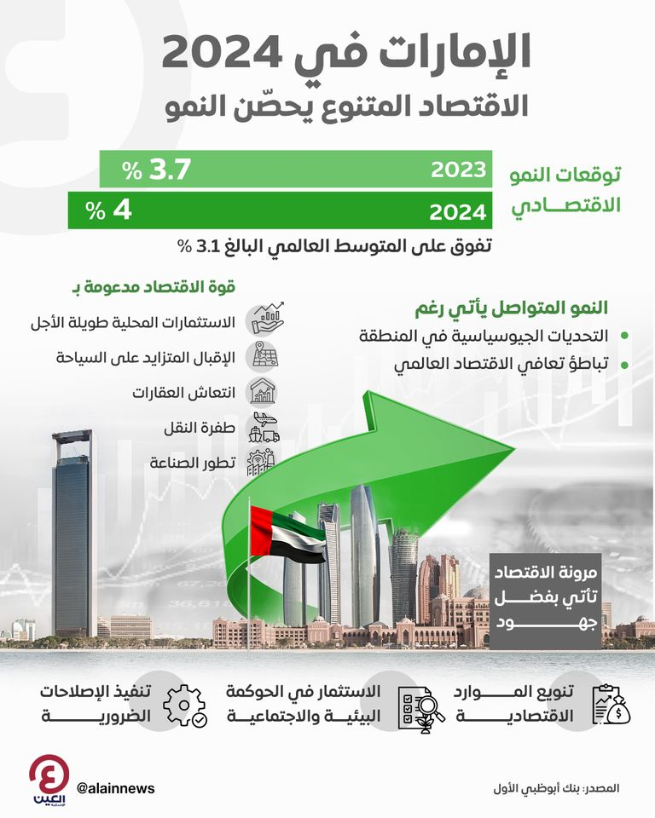
اقرا النص ثم اجب عن الأسئلة
ما هو معدل النمو الاقتصادي المتوقع في الإمارات عام 2024؟
أ) 3.1%
ب) 3.7%
ج) 4%
د) 5%

Slide 69
اقرا النص ثم اجب عن الأسئلة
ما هو المصدر الرئيسي للبيانات في الرسم البياني؟
أ) وكالة أنباء الإمارات (وام)
ب) بنك أبوظبي الأول
ج) وزارة الاقتصاد الإماراتية
د) صندوق النقد الدولي

Slide 70
اقرا النص ثم اجب عن الأسئلة
ما هو أحد العوامل التي تساهم في مرونة الاقتصاد الإماراتي؟
أ) الاعتماد الكامل على النفط
ب) تنويع الموارد الاقتصادية
ج) القيود التجارية الصارمة
د) عدم الاستثمار في البنية التحتية

Slide 71
اقرا النص ثم اجب عن الأسئلة
ما هو أحد أنواع الاستثمارات التي تدعم قوة الاقتصاد الإماراتي؟
أ) الاستثمارات قصيرة الأجل
ب) الاستثمارات المحلية طويلة الأجل
ج) الاستثمارات في القطاعات غير الأساسية
د) الاستثمارات في الأسواق غير المستقرة

Slide 72
اقرا النص ثم اجب عن الأسئلة
ما هو أحد القطاعات التي تشهد طفرة في الإمارات؟
أ) قطاع الزراعة
ب) قطاع النقل
ج) قطاع التعدين
د) قطاع الصيد

Slide 73

مراجعة هيكل ثامن
الدراسات الإجتماعية

